Slide 1


BÁO CÁO KỸ THUẬT (Tuần 16: 14/04/2025 – 20/04/2025)

Slide 2
TỔNG HỢP AOG, DELAY VÀ GTB/ATB/DIV

Slide 3
ATB/GTB COMPARISON

Slide 4
CÁC SỰ KIỆN ATB/GTB/DIV
RTO: 00 ATB: 00 GTB: 03 DIV: 00
A/C | STA | FLIGHT NO | ROUTE | DATE | EVENT | REASON | ACTION TAKEN | ATA | Engineering Assessment
A861 | MUC | VN32 | MUC-SGN | 23:55 17/04/2025 | OGTB | MSG IRU ALIGN MODE R WHILE WAITING FOR TAXI, CAPT REQUEST RETURN TO GATE DUE TO FOUND MSG IRU ALIGN MODE R | IRU R RESET SATIS, MSG GONE | 34-20 | Do tín hiệu GPS tại sân bay ở khu vực Châu Âu nên ảnh hưởng đến các thiết bị cần lấy tín hiệu GPS để hoạt động như IRU. Sau khi reset IRU thì tín hiệu GPS và hệ thống tàu bay đã hoạt động trở lại.
A325 | PNH | VN920 | PNH-VTE | 17:45 16/04/2025 | OGTB | (RTG) MSG PACK 1 REGULAR FAULT | CRS OF K6 C/O RESET, MS GONE |  | Theo báo cáo, khi xuất hiện msg thì TSV đã hướng dẫn tổ bay reset để tránh quay lại tuy nhiên tổ bay vẫn quyết định quay lại. Trong quá trình quay lại, tổ bay thực hiện reset thì msg biến mất. Thợ máy đã tiến hành kiểm tra và không phát hiện failuire msg, tàu khai thác bình thường và chưa xuất hiện lại. Đánh giá trường hợp này có thể là báo giả và do chưa có sự phối hợp tốt giữa tổ bay và trực TSV. Cần rút kinh nghiệm thêm với tổ bay
A877 | DEL | VN980 | DEL-HAN | 02:00 14/04/2025 | OGTB | (GTB) LEFT RAM AIR FAN FAULT VN980 DEL-HAN ON GROUND TURN BACK DUE TO LEFT RAM AIR FAN FAULT. | A/C DISPATCH WITH MEL 21-52-12-01 FOR L/H RAM AIR FAN INOP AND ADD MORE FUEL (2509KG). VN980 DEL-HAN DELAY 174MINS (TECH 147MINS, A/C ARRIVED LATE 27MINS) | 21-52 | Thực hiện thay RAF đê khắc phục. Khối tháo xuống SN 7200800 là khối còn trong bảo hành. Trước đó, để chuẩn bị tàu VIP, ngày 4Apr tàu đã được làm nôi dung kiểm tra RAF, đo dòng khi qua RAF Trươc đó cũng không có các MMG đến RAF. Cần có thêm SFR để đánh giá thêm hỏng hóc của SN này. Hỏng hóc của RAF có thể do khai thác ở môi trường high dust, insects, FOD, pollution gây tắc dòng khí ở HX (gây thiếu dòng khí cho RAF) hoặc là RAF hoạt động với cường độ cao và làm hỏng RAF. Giải pháp hiện là kiểm tra và rửa HX: EO-2020-2265/66 B787 -9: ở interval 2000FH. 787-SL-21-003/006 (ban hành FON 20/36) reduce pack operation, sử dụng ground air. Tàu cũng đã rủa bằng phương pháp ACTIVE FLUSH ngày 4Mar2025

Slide 5

CÁC CHUYẾN BAY DELAY ĐẦU NGÀY VÀ DELAY DO THAY LỐP
CÁC CHUYẾN BAY DELAY ĐẦU NGÀY
NO | FLEET | A/C | DELAY DATE | STA | DELAY MINUTES | FLIGHT NO | ROUTINE | DELAY DESC | DELAY ACTION
NIL
CÁC CHUYẾN BAY DELAY DO THAY LỐP
FLEET | A/C | DELAY DATE | STA | DELAY MINUTES | FLIGHT NO | ROUTINE | DELAY DESC | DELAY ACTION
NIL

Slide 6
TÌNH TRẠNG KỸ THUẬT ĐỘI BAY – A320/A321
AOG: 04 (01 non-tech) Delay: 04 RTO/ATB/GTB/DIV: 01
AOG: 04
A/C | OPEN DATE | CLOSED DATE | STA | DEFECT | ACTION | ATA | Engineering Assessment
A621 | 08:18 20/04/2025 |  | VII | PW RECOMMEND "ENG #1 VIB HIGH". MCC REPORT PW RECOMMEND &#34;ENG #1 VIB HIGH&#34;. A/C AOG AT VII FOR INSPECTION | Triển khai NVKT từ HAN vào VII bằng đường bộ để kiểm tra theo yêu cầu của P&W. Chiều 20/04: ĐCT soi động cơ đã đến VII lúc 15:30 và tiến hành công việc đến 17H15 đã finding HPT1 có 1 lá bị missing material Area A,B. Xác định phải thay động cơ. Hiện lên KH để chuyển ENG từ HAN vào (d/k lấy từ tàu BQ A501) và PW từ chối cấp NTO bay ferry về HAN do đánh giá có rủi ro gây hỏng hóc nặng cho động cơ và an toàn bay. Tạm xin dừng bay hết 22/04/25 |  | 1. Vấn đề: + Động cơ số #1 A621 ESN 770910 có TSN/CSN 10180FH/7067FC. TSLSV/CSLSV: 1489FH/ 827FC (QT AD HUB), còn 900 FC theo hạn tháo kiểm tra AD Hub và dự kiến tháo vào đầu tháng 9/2025. + Ngày 20/4 khi tàu bay HAN-VII, động cơ có cảnh báo Vibration và ADEM có khuyến cáo khẩn cấp yêu cầu soi động cơ trước chuyến bay tiếp theo. Theo ADEM phân tích, các thông số động cơ liên quan HPT performance bị sụt giảm, nguyên nhân có thể do HPT Distress gây N2 Vibration. + Động cơ được soi lần cuối ngày 27/2/25 và có hỏng hóc phải soi giảm tần suất HPT 1st stg blade 675 FH/337 FC, hiện còn 56FC đến hạn soi, với lịch soi tiếp theo dự kiến vào tối 20/4. + Theo thống kê từ NSX PW, hỏng hóc HPT 1st stg Blade là nguyên nhân phổ biến gây ra tháo động cơ ngoài KH và là nguyên nhân gây IFSD. Tuy nhiên chủ yếu xảy ra đối với động cơ khai thác tại vùng harsh evironment (châu Phi và Trung Đông, Nam Á, Nam Mỹ) và PW đã ban hanh Special Inspection (SI) kiểm tra áp dụng cho các operator này. + Hiện tại trong các động cơ đang khai thác ngoài động cơ P770910 đội bay VNA còn động cơ P772905 đang soi giảm tần suất 675 FH/337 FC (đã soi 16/4 không phát sinh thêm hỏng hóc), dự kiến đến hạn AD Hub vào tháng 7/2025. 2. Action: + HPT1 có 1 lá bị missing material Area A,B. Xác định phải thay động cơ. + Hiện lên KH để chuyển ENG từ HAN vào ( d/k lấy từ tàu BQ A501) và PW từ chối cấp NTO bay ferry về HAN do đánh giá có rủi ro gây hỏng hóc nặng cho động cơ và an toàn bay 3. Giải pháp. + Tạm thời đã triển khai: • ADEM triển khai thuật toán để phát hiện sớm hỏng hóc trước khi có sự vụ xảy ra • Soi HPT 1st stg blade với tần suất ban đầu 2700 FH/1350 FC theo khuyến cáo của NSX + Triệt để: • Thay đổi thiết kế của lá HPT 1stg để tăng hiệu suất làm mát bao gồm: thay đổi số lương, kích thước, hình dạng cooling hole trên lá, tăng độ dày lớp gốm nhiệt trên bề mặt lá (Thermal Barrier Coating) à PW ban hành SB 72-00-0239 tháng 3/2025 các động cơ của VNA sẽ được thực hiện khi đi shop đại tu phần nóng.

Slide 7
TÌNH TRẠNG KỸ THUẬT ĐỘI BAY – A320/A321
AOG: 04 (01 non-tech) Delay: 04 RTO/ATB/GTB/DIV: 01
AOG: 04
A/C | OPEN DATE | CLOSED DATE | STA | DEFECT | ACTION | ATA | Engineering Assessment
A357 | 15:20 16/04/2025 | 20:50 16/04/2025 | CXR | SPARK AND SMOKE AT LOWER ENG #1 DURING ENG #1 START FOR FLIGHT VN486/CXR-NKG (STD 15:10L) FOUND : SPARK AND SMOKE AT LOWER ENG #1 | INSPECTED FOUND STARTER MOTOR INOP. RPL STARTER MOTER OF ENG 1 IAW AMM:80-13-000/400-010-B REV 01FEB25 . ENG 1 RUN UP CHECKED AND LEAK CHECK SATIS REF AMM:71-00-00-710-022-B . TORQUE USED: PN:QD1RN25 / SN:1004604649 ; PN:QD1RN6/0911602063 MOR A357 FOUND SPARK AND SMOKE AT LOWER ENG #1 DURING START | 72 | Động cơ V17483 có TSN/CSN = 23231.93/16665; TSO/CSO = 4888.93/3599, các thông số không có gì bất thường. Nguyên nhân do Starter bị hỏng. Khối Starter P/N 790425A9, S/N PS4-0731 có TSO/CSO = 2377 FH/1699 FC, được lắp lên tàu A357 ngày 13/07/2024, theo chứng chỉ gần nhất khối được OVH ngày 12/02/2024. Theo lịch sử oil servicing từ khi được theo dõi, lượng oil drain nằm trong ngưỡng cho phép (cao hơn ngưỡng phải tháo 236.59ml - phải tháo do under servicing, và thấp hơn 354ml - ngưỡng engineering cần theo dõi). Đề nghị QLVT làm việc với STA về chất lượng sửa chữa thiết bị.
A512 | 10:05 15/04/2025 | 10:35 15/04/2025 | HAN | C OF A FOUND ENG 1 FIRE SEAL DAMAGED HAN-UIH/VN1623 (ETD 11:45) C/O C OF A FOUND ENG 1 FIRE SEAL DAMAGED | C/O REPAIR FIRE SEAL BY SEALANT; REPLACED BREATHER SEAL (ROBBED FROM A623);CHECK SATIS. | 78-00 | Hiện tượng rách seal thường do aging và chỉ thường thấy trên các tàu CEO cao tuổi. Hiện đội bay NEO đã bước sang năm thứ 7 khai thác. Ban KT đang tổng hợp lại các finding CoA để nghiên cứu triển khai biện pháp phòng tránh các hỏng hóc tại nacelle cho đội tàu bay NEO.
A513 | 13:22 14/04/2025 | 14:00 17/04/2025 | UIH | TRANSIT FOUND BIRD STRIKE ON ENG#1 AFTER VN1623 (ETA 13:05) FOUND BIRD STRIKE ON ENG#1 AND DENT LIP SKINN SLAT #1 T/S IN PROGRESS | C/O INSPECTION OF A/C I.A.W AMM 05-51-14-250-803-A (REV FEB 25 )FOUND DENT ON L/H SLAT #1 LxWxD; 320MM x 140MM x 23MM ; DENT ON LIPSKIN OF ENG#1 LxWxD &#61; 500MM x 330MM x 22MM ; FEGV LINER POSITION 4H BROKEN BIRD STRIKE ON ENG#1 AND DENT LIP SKIN SLAT #1FOUND LPC STG 1 AND STG 3 NO FOUND DAMAGE NO SING OF BIRD DEBRIS HPC STG 1, STG5 AND STG 8 NO FOUND DAMAGE NO SIGN OF BIRD DEBRIS BORESCOPE INSPECTION OF THE LPC(STG1.3) AND HPC(STG 1.5.8)RPL LH SLAT#1 IAW AMM27-84-03-000/400-001-A (FEB 2025). SATIS REQ REPLACED LH SLAT- RPLED ENG 1 INLET COWL IAW AMM71-61-10-000/400-801-A (FEB 2025). SATIS - RPLED 1 FEGV ON ENG#1 IAW AMM72-21-12-000/400-801-A (FEB 2025). SATIS ADD B081 IS CLEARED. REQ REPLACE INLET COWL ; G8FEGV EVENT CLOSED | 05-51 | Non-tech

Slide 8
TÌNH TRẠNG KỸ THUẬT ĐỘI BAY – A320/A321
AOG: 04 (01 non-tech) Delay: 04 RTO/ATB/GTB/DIV: 01
DELAY: 04
A/C | DELAY DATE | STA | DELAY MINUTES | FLIGHT NO | ROUTE | DELAY DESC | DELAY ACTION | ATA | Engineering Assessment
A332 | 21:00 19/04/2025 | SGN | 35 | VN7120 | SGN-DAD | MSG: ENG 2 REVERSER FAULT | TEST FAIL, T/R CAN NOT RETRACT; OPEN ADD T/R INOP, DEACTIVATE T/R. TOTAL DELAY 35 MINS, TECH DELAY 35 MINS |  | TR Fault đi kèm msg FAULT HYD CONT UNIT/HC/EEC2. Đây là lỗi thường gặp trên thổi ngược, nguyên nhân có thể do wiring damage hoặc HCU fault. Đối với trường hợp wiring damage, dây hoặc connector có thể bị chaffing cho vặn xoắn, bám bẩm hoặc gỉ. Còn trong trường hợp HCU overheat, nguyên nhân có thể do overheat. Nacelle Anti-Ice duct bị crack khiến khí nóng thổi vào HCU. Hiện VAECO đã sắp xếp lịch kiểm tra OPS test, wiring check và HCU inspection cho tàu A332.
A325 | 17:45 16/04/2025 | PNH | 37 | VN920 | PNH-VTE | (RTG) MSG PACK 1 REGULAR FAULT | CRS OF K6 C/O RESET, MS GONE |  | Theo báo cáo, khi xuất hiện msg thì TSV đã hướng dẫn tổ bay reset để tránh quay lại tuy nhiên tổ bay vẫn quyết định quay lại. Trong quá trình quay lại, tổ bay thực hiện reset thì msg biến mất. Thợ máy đã tiến hành kiểm tra và không phát hiện failuire msg, tàu khai thác bình thường và chưa xuất hiện lại. Đánh giá trường hợp này có thể là báo giả và do chưa có sự phối hợp tốt giữa tổ bay và trực TSV. Cần rút kinh nghiệm thêm với tổ bay
A335 | 17:20 16/04/2025 | CXR |  | VN1558 | CXR-HAN | FUEL TRANSFER AFTER FLIGHT VN1559, FUEL IN ACT TANK REMAINING 50KGS. CAPTION REQUEST TO TRANSFER FUEL TO OTHER TANK | TOTAL DELAY: 55 MINS TECH DELAY: 0 MIN - 15h55 Đón tàu ktra tàu. Khi tàu đến có dầu trong ACT 50kgs - 16h15 Capt yêu cầu tranfer dầu thì đợi bơm dầu xong mới bắt đầu tranfer - 16h40 Kết thúc tranfer. Nhưng do center còn nhiều capt yêu cầu tranfer tiếp sang 2 cánh - 16h55 Khi center còn 400kg thì Capt mới đồng ý đi. |  | Không tính delay
A357 | 15:20 16/04/2025 | CXR | 320 | VN468 | CXR-NKG | SPARK AND SMOKE AT LOWER ENG #1 DURING ENG #1 START FOR FLIGHT VN486/CXR-NKG (STD 15:10L) FOUND : SPARK AND SMOKE AT LOWER ENG #1 | INSPECTED FOUND STARTER MOTOR INOP. RPL STARTER MOTER OF ENG 1 IAW AMM:80-13-000/400-010-B REV 01FEB25 . ENG 1 RUN UP CHECKED AND LEAK CHECK SATIS REF AMM:71-00-00-710-022-B . TORQUE USED: PN:QD1RN25 / SN:1004604649 ; PN:QD1RN6/0911602063 MOR A357 FOUND SPARK AND SMOKE AT LOWER ENG #1 DURING START. | 72 | Động cơ V17483 có TSN/CSN = 23231.93/16665; TSO/CSO = 4888.93/3599, các thông số không có gì bất thường. Nguyên nhân do Starter bị hỏng. Khối Starter P/N 790425A9, S/N PS4-0731 có TSO/CSO = 2377 FH/1699 FC, được lắp lên tàu A357 ngày 13/07/2024, theo chứng chỉ gần nhất khối được OVH ngày 12/02/2024. Theo lịch sử oil servicing từ khi được theo dõi, lượng oil drain nằm trong ngưỡng cho phép (cao hơn ngưỡng phải tháo 236.59ml - phải tháo do under servicing, và thấp hơn 354ml - ngưỡng engineering cần theo dõi). Đề nghị QLVT làm việc với STA về chất lượng sửa chữa thiết bị.

Slide 9
TÌNH TRẠNG KỸ THUẬT ĐỘI BAY A321
Đội bay A321 trong tuần phát sinh 03 vụ AOG và 01 sự kiện RTG, trong đó:
A325 RTG do MSG PACK 1 REGULAR FAULT tuy nhiên sau đó đã reset hết mess (nghi ngờ báo giả). Cần xem xét cách phối hợp giữa thợ máy và phi công cho linh hoạt để tránh các trường hợp tương tự.
Các hỏng hóc liên quan đến eng fire seal (A512) và rung động cơ NEO (A621) đều là các hỏng hóc được nhận diện cần lưu ý để có phương án theo dõi và khắc phục phù hợp.
Ngoài ra trường hợp A357 AOG tại CXR do phát sinh tia lửa và khói ở Eng#1 do stator motor bị hỏng cần làm việc thêm với STA về chất lượng sửa chữa thiết bị (TSO/CSO = 2377 FH/1699 FC, được lắp lên tàu A357 ngày 13/07/2024, theo lịch sử oil servicing cũng không phát hiện bất thường)

Slide 10
TÌNH TRẠNG KỸ THUẬT ĐỘI BAY – A350
AOG: 00 Delay: 00 RTO/ATB/GTB/DIV: 00

Slide 11
TÌNH TRẠNG KỸ THUẬT ĐỘI BAY – A350
No | Fleet | A/C | Tình trạng tàu bay | Tình trạng KT | Điều kiện chuyên cơ | Ghi chú
1 | A350 | A886 | BQDB | Tốt | Không | 1. ADD B1372 RAISED DM AIR REDUNDANCY LOSS ON FUEL INERTING 2. ADD B1379 RAISED PACK 1 REGULATION REDUNDANCY 3. ADD B1381 RAISED F/CTL R OUT R AILERON G ACTUATOR
2 | A350 | A887 | BQDB | Tốt | Không | 1. ADD B1246 RAISED AIR PACK 2 REGUL REDUNDANCY
3 | A350 | A888 | Khai thác | Tốt | Không | 1. Eng 2 21682 giảm tần suất soi heatshield 2400FH/400FC 2. FM: ENG1 LOW OIL LEVEL 3. ADD C1236: CHILLER SYS INOP DURING CRUISE 4. ADD B1399"GEAR MONITORING REDUNDANCY"
4 | A350 | A889 | Khai thác | Tốt | Không | 1. Eng 1 21088 giảm tần suất soi HPT blade 800FH/100FC 2. FM: ENG2 LOW OIL LEVEL 3. ADD B1247 IS RAISED:" CAB COM SINGLE CIDS"
5 | A350 | A890 | Khai thác | Tốt | Không | 1. TR 81489576: PREVENTIVE RECOMMENDATION PACK 2 INTERNAL LEAKAGE 2. ADD B1508 RAISED APU INOP 3. ADD B1516"FLAP1 ADGB BRK"
6 | A350 | A891 | Khai thác | Tốt | Đạt
7 | A350 | A892 | Khai thác | Tốt | Đạt | 1. ENGINE: #2/21368 ON AIRCRAFT VN-A892: P25 MEASUREMENT ERROR -> Đã thực hiện t/s theo khuyến cáo của RR
8 | A350 | A893 | Khai thác | Tốt | Không | 1. Không chọn chuyên cơ do động cơ số 2 S/N 21369 tiêu hao dầu nhờn cao, Rolls-Royce chưa đưa ra được giải pháp khắc phục.
9 | A350 | A894 | Khai thác | Tốt | Đạt | 1. Eng 2 21425 giảm tần suất soi HPT blade 800FH/100FC ( giảm 600FH/75FC)
10 | A350 | A895 | BQDB | Tốt | Không | 1. ADD B995 RAISED ENGINE #1 SN 21604 HAVE LOW LIFE TIME 2. ADD B996 RAISED ENGINE #2 SN 21414 HAVE LOW LIFE TIME
11 | A350 | A896 | Khai thác | Tốt | Đạt | 1. TR 81416394: PREVENTIVE RECOMMENDATION PACK 1 INTERNAL LEAKAGE
12 | A350 | A897 | Khai thác | Tốt | Không | 1. Eng 2 21214 giảm tần suất soi heatshield 2400FH/400FC 2. A897 có logo Skyteam
13 | A350 | A898 | BQDB | Tốt | Không | 1. Eng 1 21214 giảm tần suất soi heatshield 2400FH/400FC. Eng 2 21268 giảm tần suất soi HPT blade 800FH/100FC
14 | A350 | A899 | AOG | Tốt | Không | ENG1 STALL

Slide 12
TÌNH TRẠNG KỸ THUẬT ĐỘI BAY – A350
Nhận xét:
Tình hình kỹ thuật đội bay A350 trong tuần tương đối tốt tuy nhiên A899 tiếp tục AOG chờ thay động cơ tại SGN.
Hỏng hóc nổi cộm:
+ A899 ngày 13/04 GTB VN607 SGN-BKK do ENG1 STALL, tàu cần thay động cơ với dự kiến 27/04 có động cơ tại SGN và ngày 04/05 tàu trở lại khai thác.
Khi kiểm tra theo khuyến cáo của RR cho trường hợp động cơ hút phải băng (soi IPC tầng 1, 2, 4) phát hiện một lá IPC tầng 2 bị mất vật liệu. Khả năng đây là nguyên nhân trực tiếp gây ra stall nhất thời, tuy nhiên do hỏng hóc nhỏ nên động cơ ổn định lại được và khai thác tiếp bình thường.
Tuy nhiên dữ liệu được Airbus phân tích cho thấy hệ thống anti-icing của động cơ hoạt động bình thường. Ban KT sẽ tiếp tục phối hợp với SQD, Airbus và RR để điều tra thêm.
Hiện NSX đã cấp TV cho phép thực hiện sửa chữa mài lá, tuy nhiên hiện vẫn chưa có lịch chuyên gia sang, thông thường phải mất 2-4 tuần. Do vậy để khắc phục trước cao điểm 30/4, Ban KT sẽ triển khai thay động cơ tại SGN.
ESN: 21316 A899#1 TSN/CSN
20848FH/ 5227FC

Slide 13
TÌNH TRẠNG KỸ THUẬT ĐỘI BAY – B787
AOG: 04 Delay: 07 RTO/ATB/GTB/DIV: 02
AOG: 04
A/C | OPEN DATE | CLOSED DATE | STA | DEFECT | ACTION | ATA | Engineering Assessment
A879 | 02:00 18/04/2025 | 11:40 18/04/2025 | HAN | STS MSG: " ELEC GEN SYS L2" APPEAR AGAIN STS MSG: &#34; ELEC GEN SYS L2&#34;; DO NOT REOPEN ADD B567 DUE TO OVER DEADLINE; T/S FOUND NEED REPLACED VFSG; HAN STOCK NIL SPARE; WAITING SPARE | ref WO Replaced L2 VFSG, test satis. Replaced MEDC, ENG run up test passed REPLACED L2 VFSG, TEST SATIS. EVENT CLOSED |  | Tàu bay trước đó đã thay GCU và VFSG để khắc phục hỏng hóc tuy nhiên sau vài chuyến lại xuất hiện lại FDE: ELEC GEN SYS/OFF với MMSG 24-16592 VFSG oil pressure sensor is failed. Đã thực hiện thay MEDC và VFSG (lần thứ 2) để khắc phục. Hiện nay cảnh báo không xuất hiện lại. Tiếp tục monitor và đợi kết quả SFR để đánh giá thêm. Xem thêm slide đánh giá chi tiết
A869 | 20:00 17/04/2025 | 04:00 18/04/2025 | SGN | HYD PUMP PRI R AFTER HAN-SGN VN273 A/C HAS MSG: HYD PUMP PRI R - A879 CHANGED FLT SGN-HAN/VN256 INSTEAD OFF A869 | FINAL ACTION: C/O RPLD EDP ROB FROM A874. ERU AND OPS TEST SAIIS , A/C SERVICEABLE - A/C TOTAL DELAY: 80mins, TECH: 25mins | 29-00 | Khi tháo EDP phát hiện shearshaft. BOE cho rằng EDP bị vỡ trục, nguyên nhân có thể do sự ăn khớp không khít giữa Internal shaft và External shaft. OEM đã đưa ra giải pháp sử dụng tool (PN K29006-1) khi lắp EDP (ban hành Apr2022) giúp torque ép sát V clam. VAE cũng đã mua 01 tool này và đặt ở SGN. Khối hỏng SN 530651814 nhận từ 18.Aug2020 có TSN 14645FH 1635FC, sau đó từng lắp trên qua 8 tàu thì lần này lắp trên A869, hiện tại có TSN 29832FH 6059FC. Do khối cao giờ nên nguyên nhân cũng có thê từ độ bền mỏi của trục đến giới hạn. P KTMB đã yêu cầu VAE báo cáo về việc tuân thủ AMM khi tháo lắp cũng như hỏi thêm BOE về nguyên nhân có thể của hỏng hóc này để có phương án ngăn ngừa.

Slide 14
TÌNH TRẠNG KỸ THUẬT ĐỘI BAY – B787
AOG: 04 Delay: 07 RTO/ATB/GTB/DIV: 02
AOG: 04
A/C | OPEN DATE | CLOSED DATE | STA | DEFECT | ACTION | ATA | Engineering Assessment
A865 | 23:00 14/04/2025 |  | SGN | FOUND FUEL LEAK AT PANEL 611HB FOUND FUEL LEAK AT PANEL 611HB NEAR PYLON INBOARD ENG#2 | TIMELINE LOCAL TIME 14/04 - 23:00 CRS BÁO FOUND LEAK FUEL AT PANEL 611HB NEAR PYLON ENG#2 - 23:40 FOUND PANEL 611DB HAD THE DENT(3x1,5CM) AND PANEL 611BB HAD THE DENT(5x3CM) OUT OF LIMIT AND REQUIRE REPAIR (WO 7298509) 15/04 - 10:04 CÓ EMAIL HDAN CỦA BOE - 11:15 KTRA THEO BOE THÌ KO PHẢI LEAK CHỖ COUPLING BÊN NGOÀI, TIẾP TỤC MỞ PNL 621AB ĐỂ KTRA COUPLING - 12:40 MỞ TIẾP PANEL 621AB KTRA COUPLING: ĐỔ NƯỚC TỪ ĐƯỜNG DRAIN CHẢY RA ĐƯỜNG DRAIN HOLE Ở PANEL 613, THÁO TIẾP SHROUD ĐỂ KIỂM TRA LEAK - 13:45 FOUND SEAL PN: MS29513-226 DAMAGED. TIẾN HÀNH THAY - 16:00 THAY SEAL XONG, CHỜ ĐÓNG LẠI CÁC ACCESS PANEL VÀ NỔ MÁY KIỂM LEAK - 16:30 MCC TRIỂN KHAI ROB 2 PNL TỪ A874 (STA 17:55) VÀ SCCT STBY NHÂN LỰC TRONG TH LỆCH LỖ SẼ CẦN ADJUST LỖ - 17:15 MCC TRIỂN KHAI WO 7300275 ROB 2 PANEL 611BB; 611DB TỪ A874 SANG CHO A865 - 01:35 , ERU LEAK CHECK SATIS. A/C SERV FOUND FUEL LEAK AT PANEL 611HB EVENT CLOSED TOTAL AOG 26.5 GIỜ | 28-22 | Kiểm tra phát hiện Eng Fuel Feed Flexible Coupling Packing bị đứt PN MS29513-226 Packing này được sử dụng rất nhiều vị trí trên máy bay gồm cả ATA 28, 29 và 38. Hỏng hóc có thể do seal bị khô nứt hoặc sai trong quá trình bảo dưỡng lắp đặt. Hiện BOE cũng không có nội dung nào liên quan đến kiểm tra, nâng cấp Seal này.
A879 | 19:00 17/04/2025 | 19:45 17/04/2025 | SGN | ELEC GEN SYS L2 AFTER VN246 HAN-SGN A/C HAS STS MSG: ELEC GEN SYS L2, A/C CHANGED DO ĐÃ CÓ ADD B567HẾT NHÂN NHƯỢNG NGÀY 16/04/25 , NÊN KHÔNG THỂ RE-OPEN ADD FOR VFSG INOP , | FINAL ACTION: - REF FIM TASK AND C/O CB RESET, ERU AND OPS TEST SATIS, - C/O WO T/S ELEC GEN SYS L2 . WIRING CHK VOLTAGE PIN 4-5 OF CONNECTOR DM2421002P03 : 30.64 VDC SATIS A/C SERVICEABLE. A/C TOTAL DELAY: 48mins, TECH: 0mins, A/C ARRIVE LATE: 34mins | 24-00 | Tàu bay trước đó đã thay GCU và VFSG để khắc phục hỏng hóc tuy nhiên sau vài chuyến lại xuất hiện lại FDE: ELEC GEN SYS/OFF với MMSG 24-16592 VFSG oil pressure sensor is failed. Đã thực hiện thay MEDC và VFSG (lần thứ 2) để khắc phục. Hiện nay cảnh báo không xuất hiện lại. Tiếp tục monitor và đợi kết quả SFR để đánh giá thêm. Xem thêm slide đánh giá chi tiết.

Slide 15
TÌNH TRẠNG KỸ THUẬT ĐỘI BAY – B787
AOG: 04 Delay: 07 RTO/ATB/GTB/DIV: 02
DELAY: 07
A/C | DELAY DATE | STA | DELAY MINUTES | FLIGHT NO | ROUTE | DELAY DESC | DELAY ACTION | ATA | Engineering Assessment
A861 | 23:55 17/04/2025 | MUC | 98 | VN32 | MUC-SGN | MSG IRU ALIGN MODE R WHILE WAITING FOR TAXI, CAPT REQUEST RETURN TO GATE DUE TO FOUND MSG IRU ALIGN MODE R | IRU R RESET SATIS, MSG GONE RESET SATIS EVENT CLOSE | 34-20 | Do tín hiệu GPS tại sân bay ở khu vực Châu Âu nên ảnh hưởng đến các thiết bị cần lấy tín hiệu GPS để hoạt động như IRU. Sau khi reset IRU thì tín hiệu GPS và hệ thống tàu bay đã hoạt động trở lại.
A869 | 20:00 17/04/2025 | SGN | 25 | VN273 | SGN-HAN | HYD PUMP PRI R AFTER HAN-SGN VN273 A/C HAS MSG: HYD PUMP PRI R - A879 CHANGED FLT SGN-HAN/VN256 INSTEAD OFF A869 | FINAL ACTION: C/O RPLD EDP ROB FROM A874. ERU AND OPS TEST SAIIS , A/C SERVICEABLE - A/C TOTAL DELAY: 80mins, TECH: 25mins | 29-00 | Khi tháo EDP phát hiện shearshaft. BOE cho rằng EDP bị vỡ trục, nguyên nhân có thể do sự ăn khớp không khít giữa Internal shaft và External shaft. OEM đã đưa ra giải pháp sử dụng tool (PN K29006-1) khi lắp EDP (ban hành Apr2022) giúp torque ép sát V clam. VAE cũng đã mua 01 tool này và đặt ở SGN. Khối hỏng SN 530651814 nhận từ 18.Aug2020 có TSN 14645FH 1635FC, sau đó từng lắp trên qua 8 tàu thì lần này lắp trên A869, hiện tại có TSN 29832FH 6059FC. Do khối cao giờ nên nguyên nhân cũng có thê từ độ bền mỏi của trục đến giới hạn. P KTMB đã yêu cầu VAE báo cáo về việc tuân thủ AMM khi tháo lắp cũng như hỏi thêm BOE về nguyên nhân có thể của hỏng hóc này để có phương án ngăn ngừa.
A865 | 17:15 17/04/2025 | SGN | 20 | VN208 | SGN-HAN | AFTER CLOSED DOOR FOUND IRU R FAULT | - 17:38 FINAL ACTION: C/O RAISED ADD FOR IRU R SATIS. A/C SERVICEABLE - 17:40 DOOR CLOSED TIMELINE (LOCAL TIME) EVENT CLOSED | 34-00 | Hỏng hóc có thể do khối IRU PN: HG2100BC02. Thống kê tháo lắp các năm gần đây tăng cao do thiết bị đến tuổi. Năm 2022 (1 lần), 2023 (4 lần), 2024 (8 lần), từ đầu năm 2025 (1 lần). MTBUR=44,979FH > RSPL=30,000FH. Hiện không có FTD liên quan. Sẽ đợi thông tin T/S để đánh giá thêm.
A872 | 15:30 17/04/2025 | SGN |  | VN216 | SGN-HAN | BRAKE #5 FAULT | - 14:10 TÀU KÉO TỪ 31 SANG 104 - 15:30 CRS BÁO LỖI BRAKE #5, CHỜ B1 T/S - 16:10 FINAL ACTION: C/O RAISED ADD BRAKE #5 DEACTIVATED SATIS. A/C SERVICEABLE - 16:46 DOOR CLOSED (BÃI XA) TIMELINE (LOCAL TIME) EVENT CLOSED TOTAL DELAY 16 MINS, TECH DELAY 0 MIN. | 32-45 | Tech delay 0 Min Thực hiện thay EBA và Geartrain #1 để khắc phục hỏng hóc Hỏng hóc do các EBA motor do các nguyên nhân sau: - Hệ thống làm kín (Sealing) kém dẫn đến bị xâm nhập vào bên trong EBA - Rung động trong quá trình hoạt động của Brake, mess xuất hiện có thể do EBA motor khi thực hiện phanh sẽ tạo ra rung động và nhất thời ảnh hưởng đế hoạt động của EBA. Safran đã có các nâng cấp như sau: Mar2021 upgrade to P/N PN C20604001 để ngăn ngừa rung động trong quá trình hoạt động (gây ra lỗi). Khối PN cũ được nâng cấp On attrition, đổi trực tiếp EBA hoặc nâng cấp khi Brake đi shop Q1 2024 upgrade to P/N C20604100 đang được thực hiện on attrition theo hợp đồng pool. Các cải tiến ở PN mới: Nâng cấp các chi tiết làm kín (sealing); Tăng khả năng sửa chữa thiết bị; Tăng tính thay thế và lắp lẫn giữa các phiên bản; Cập nhật thêm yêu cầu benches test cho Brake và Motor.

Slide 16
TÌNH TRẠNG KỸ THUẬT ĐỘI BAY – B787
AOG: 04 Delay: 07 RTO/ATB/GTB/DIV: 02
DELAY: 07
A/C | DELAY DATE | STA | DELAY MINUTES | FLIGHT NO | ROUTINE | DELAY DESC | DELAY ACTION | ATA | Engineering Assessment
A867 | 08:30 17/04/2025 | SGN | 36 | VN208 | SGN-HAN | CABIN PA SPEAKER SOUND VERY NOIZY | - 09:10 FINAL ACTION: C/O DE-ACTIVATED SPEAKER AT SEAT 35 A,B,C, G,H,K; 40 D,F AND RAISED ADD SATIS - 09:34 DOOR CLOSED TIMELINE (LOCAL TIME) EVENT CLOSED | 44-12 | Hỏng hóc đơn lẻ. Sẽ đợi thông tin khắc phục để đánh giá. Khả năng reset lại hệ thống CSSC.
A877 | 02:00 14/04/2025 | DEL | 147 | VN980 | DEL-HAN | (GTB) LEFT RAM AIR FAN FAULT VN980 DEL-HAN ON GROUND TURN BACK DUE TO LEFT RAM AIR FAN FAULT. | A/C DISPATCH WITH MEL 21-52-12-01 FOR L/H RAM AIR FAN INOP AND ADD MORE FUEL (2509KG). VN980 DEL-HAN DELAY 174MINS (TECH 147MINS, A/C ARRIVED LATE 27MINS) | 21-52 | Thực hiện thay RAF đê khắc phục. Khối tháo xuống SN 7200800 là khối còn trong bảo hành. Trước đó, để chuẩn bị tàu VIP, ngày 4Apr tàu đã được làm nôi dung kiểm tra RAF, đo dòng khi qua RAF Trươc đó cũng không có các MMG đến RAF. Cần có thêm SFR để đánh giá thêm hỏng hóc của SN này. Hỏng hóc của RAF có thể do khai thác ở môi trường high dust, insects, FOD, pollution gây tắc dòng khí ở HX (gây thiếu dòng khí cho RAF) hoặc là RAF hoạt động với cường độ cao và làm hỏng RAF. Giải pháp hiện là kiểm tra và rửa HX: EO-2020-2265/66 B787 -9: ở interval 2000FH. 787-SL-21-003/006 (ban hành FON 20/36) reduce pack operation, sử dụng ground air. Tàu cũng đã rủa bằng phương pháp ACTIVE FLUSH ngày 4Mar2025
A879 | 19:00 17/04/2025 | SGN |  | VN260 | SGN-HAN | ELEC GEN SYS L2 AFTER VN246 HAN-SGN A/C HAS STS MSG: ELEC GEN SYS L2, A/C CHANGED DO ĐÃ CÓ ADD B567HẾT NHÂN NHƯỢNG NGÀY 16/04/25 , NÊN KHÔNG THỂ RE-OPEN ADD FOR VFSG INOP , | FINAL ACTION: - REF FIM TASK AND C/O CB RESET, ERU AND OPS TEST SATIS, - C/O WO T/S ELEC GEN SYS L2 . WIRING CHK VOLTAGE PIN 4-5 OF CONNECTOR DM2421002P03 : 30.64 VDC SATIS A/C SERVICEABLE. A/C TOTAL DELAY: 48mins, TECH: 0mins, A/C ARRIVE LATE: 34mins | 24-00 | Tàu bay trước đó đã thay GCU và VFSG để khắc phục hỏng hóc tuy nhiên sau vài chuyến lại xuất hiện lại FDE: ELEC GEN SYS/OFF với MMSG 24-16592 VFSG oil pressure sensor is failed. Đã thực hiện thay MEDC và VFSG (lần thứ 2) để khắc phục. Hiện nay cảnh báo không xuất hiện lại. Tiếp tục monitor và đợi kết quả SFR để đánh giá thêm. Xem thêm slide đánh giá chi tiết.

Slide 17


B787 – ATA 24 – VFSG P/N 7001330H04
A879 18-APR-25 AOG due “ELEC GEN SYS/OFF L2”
A879 18-APR-25 AOG @HAN due to “ELEC GEN SYS/OFF L2”
Lịch sử hỏng hóc
Ngày 11/4 tàu xuất hiện FDE: ELEC GEN SYS/OFF L2 với MMSG: 24-16002 và 24-16072
Tiến hành T/S theo 2 MMSG trên đã thực hiện thay:
GCU PN: 7000053H05, SN: AAEM006235. TSN/TSO=12917.8FH. RSPL=50000FH.
VFSG PN: 7001330H04, SN: AAEF000476. TSN/TSO=34721.7FH. GMTBUR=12000FH.
Ngày 17/4 tàu xuất hiện lại FDE: ELEC GEN SYS/OFF L2 với MMSG: 24-16592
Thực hiện T/S theo MMSG trên, đã thực hiện thay:
Check wiring không phát hiện bất thường
Main Engine Data Concentrator (MEDC) PN: 30295-0101, SN: 3093. TSN/TSO=13087FH. RSPL=20250FH
VFSG PN: 7001330H04, SN: AAEF001608. TSN/TSO=17140FH. TSI=5FC. GMTBUR=12000FH. Đây là khối mới nhận về từ KLM
16
Notes:
A872 Test "Không dịch chuyển được Ballscrew có thể bị kẹt hoặc có vật cản. Hoặc có thể liên quan đến việc phanh phụ đang kích hoạt, ngăn cản sự di chuyển của trục vít me. Bộ phận này cần được kiểm tra trong quá trình đại tu để xác định nguyên nhân hỏng hóc"

Slide 18
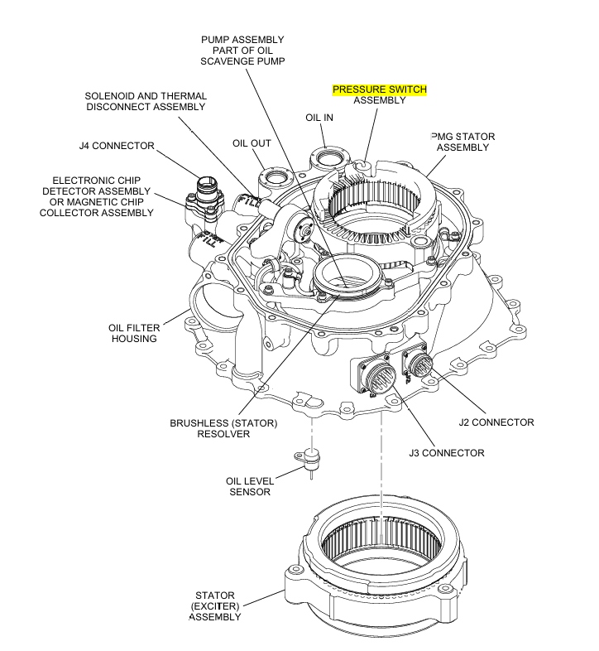
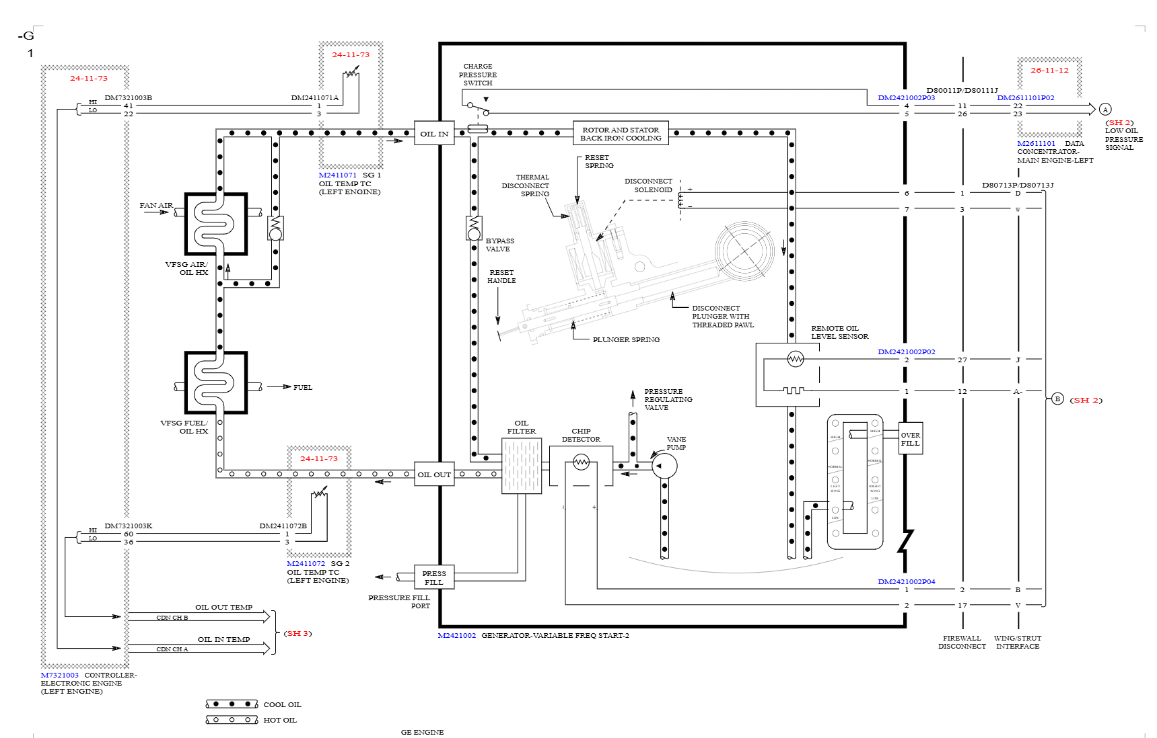
B787 – ATA 24 – VFSG P/N 7001330H04
Sau khi thực hiện thay MEDC và VFSG (lần thứ 2), đến nay MSG không còn xuất hiện lại.
Đánh giá sơ bộ
Do MMSG lần thứ 2 (24-16592) liên quan đến hệ thống oil pressure nên nguyên nhân gốc có thể do:
MEDC: The MEDC supplies the primary source of the oil data for the EICAS displays
VFSG lỗi kẹt pressure switch assembly khiến oil pressure bị mất áp
Đã kiểm tra dây đầu pin 4-5 của connector DM2421002P03 theo FIM
Đã thay MEDC
Tín hiệu
Tàu bay có thể báo Low Oil Pressure nếu 1 trong các điều kiện sau xuất hiện:
Pressure switch bị hỏng/kẹt (phải thay VFSG)
Dây/connector hỏng
MEDC hỏng
17

Slide 19

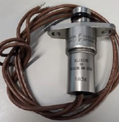
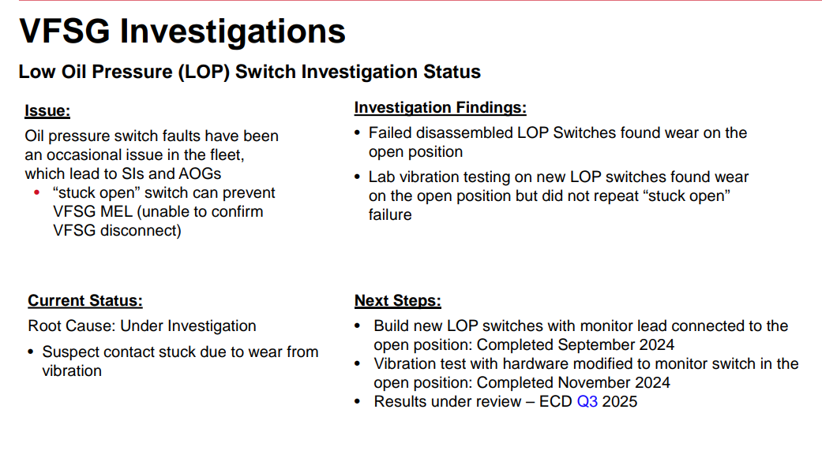
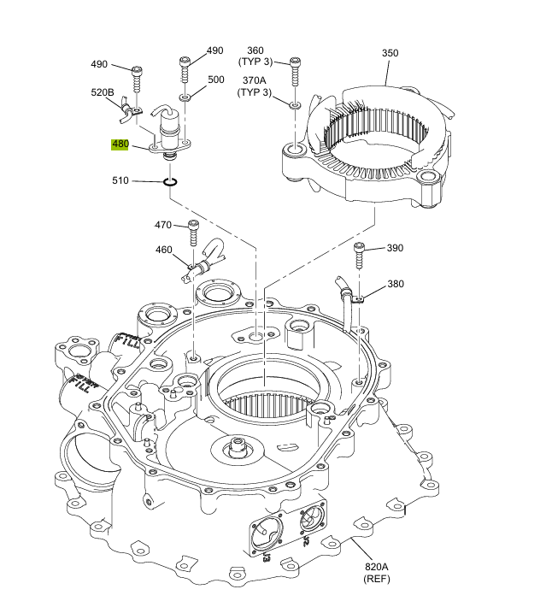
B787 – ATA 24 – VFSG P/N 7001330H04
Giải pháp khắc phục
Lỗi Low Oil Pressure (LOP) switch bị kẹt đã được Boeing/Collins nhận diện qua 787-FTD-24-22002. Hiện vẫn đang nghiên cứu giải pháp khắc phục.
Pressure switch assembly
18

Slide 20
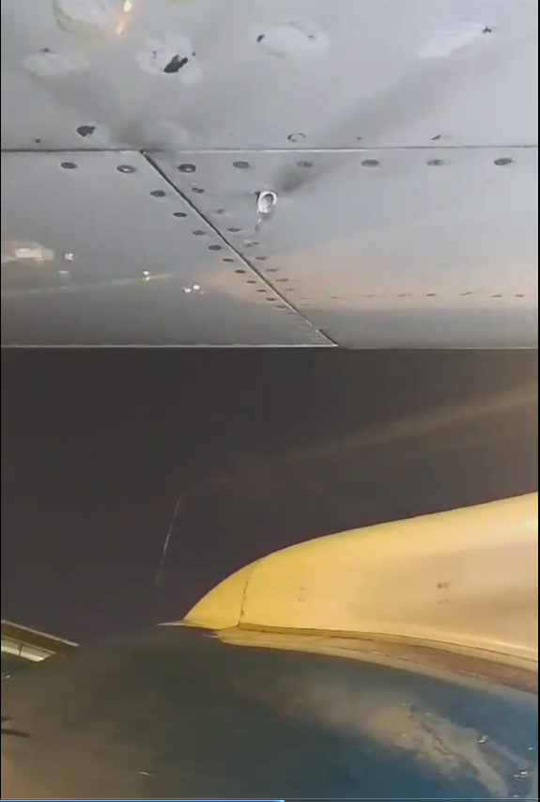
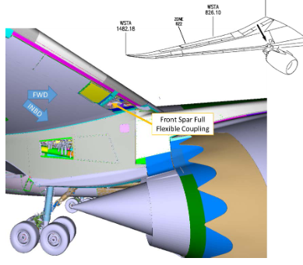
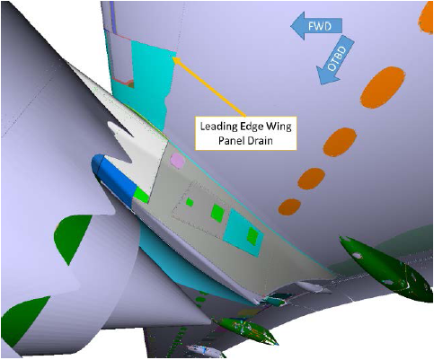
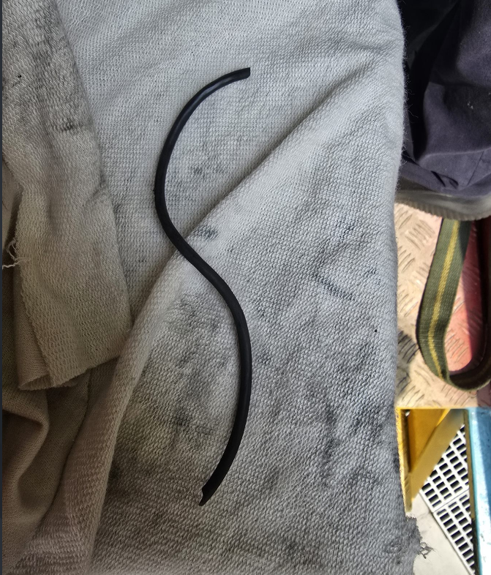
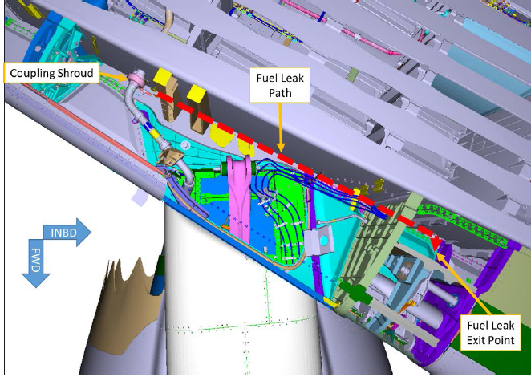
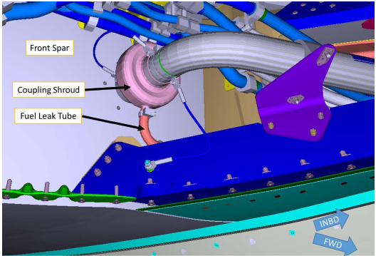
A865 Fuel leak 14 Apr 2025
Kiểm tra phát hiện Eng Fuel Feed Flexible Coupling Packing bị đứt PN MS29513-226
Packing này được sử dụng rất nhiều vị trí trên máy bay gồm cả ATA 28, 29 và 38.
Hỏng hóc có thể do seal bị khô nứt hoặc sai trong quá trình bảo dưỡng lắp đặt. Hiện BOE cũng không có nội dung nào liên quan đến kiểm tra, nâng cấp Seal này.
Ref: 787 MT 28-003

Slide 21
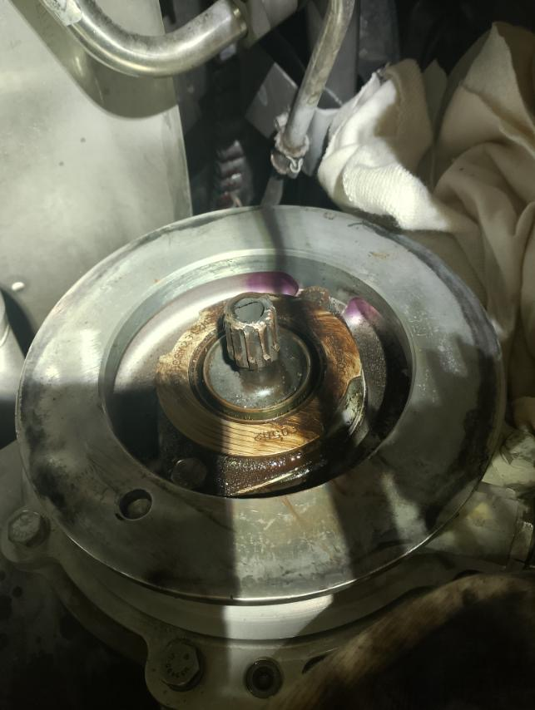
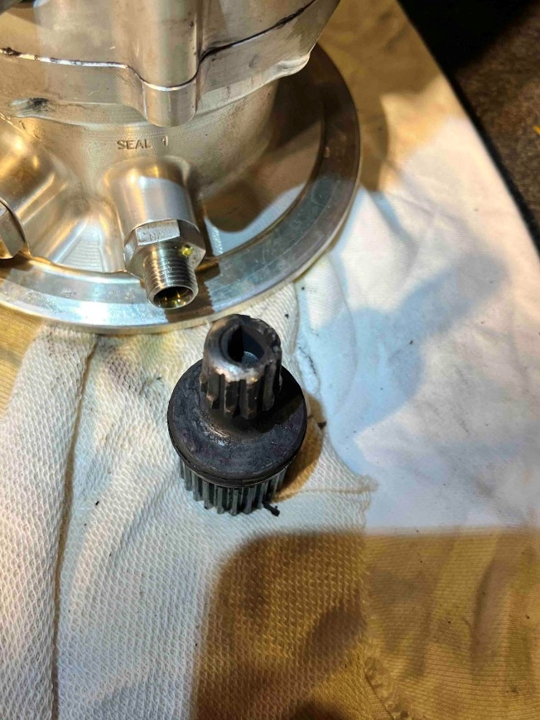
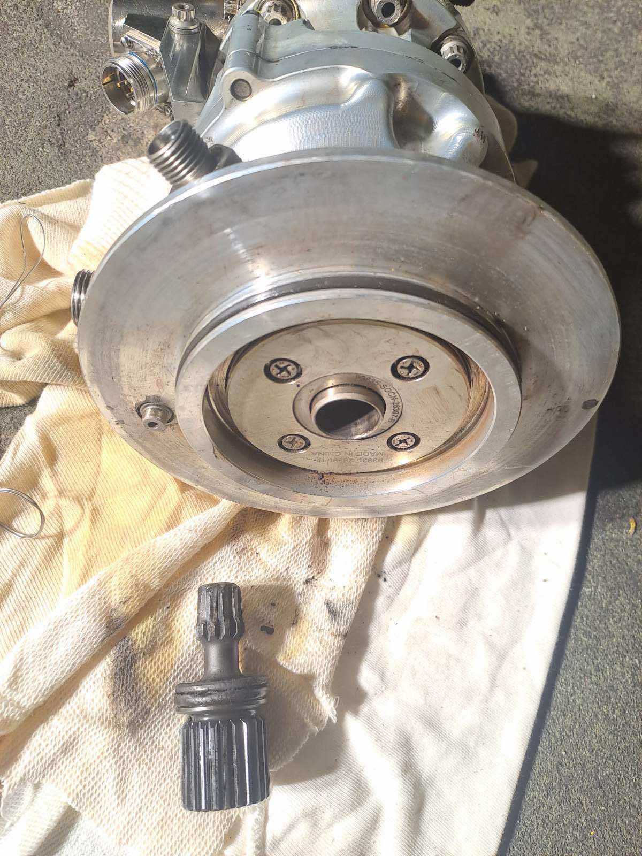
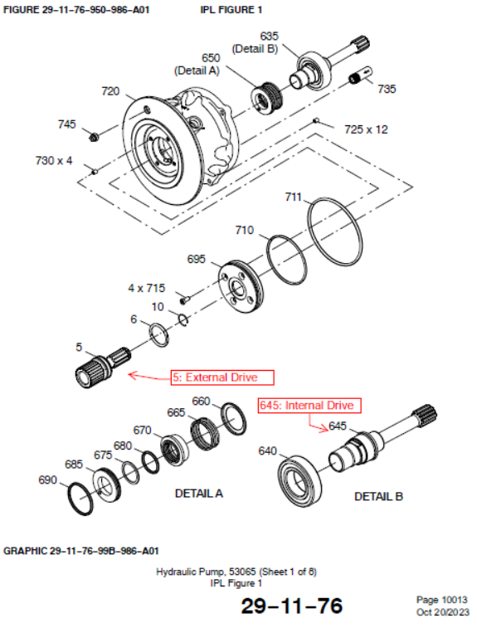
A869 EDP Low press ngày 17/4/2025
Khi tháo EDP phát hiện shearshaft. BOE cho rằng EDP bị vỡ trục, nguyên nhân có thể do sự ăn khớp không khít giữa Internal shaft và External shaft. OEM đã đưa ra giải pháp sử dụng tool (PN K29006-1) khi lắp EDP (ban hành Apr2022) giúp torque ép sát V clam. VAE cũng đã mua 01 tool này và đặt ở SGN.
Khối hỏng SN 530651814 nhận từ 18.Aug2020 có TSN 14645FH 1635FC, sau đó từng lắp trên qua 8 tàu thì lần này lắp trên A869, hiện tại có TSN 29832FH 6059FC. Do khối cao giờ nên nguyên nhân cũng có thê từ độ bền mỏi của trục đến giới hạn.
P KTMB đã yêu cầu VAE báo cáo về việc tuân thủ AMM khi tháo lắp cũng như hỏi thêm BOE về nguyên nhân có thể của hỏng hóc này để có phương án ngăn ngừa.
GearBox
Extenal drive
EDP and External dvive

Slide 22
TÌNH TRẠNG KỸ THUẬT ĐỘI BAY – B787
No | Fleet | A/C | Tình trạng tàu bay | Tình trạng KT | Điều kiện chuyên cơ | Ghi chú
1 | B787 | A861 | Đang định kỳ | Tốt | Không
2 | B787 | A862 | Khai thác | Tốt | Đạt
3 | B787 | A863 | Khai thác | Tốt | Không | Engine 1 (958170) HPT 1B có hỏng hóc (giảm tần suất 50FC) B1668 RAISED: STS MSG: TAIL AIRFLOW SYS
4 | B787 | A864 | Khai thác | Tốt | Đạt
5 | B787 | A865 | Khai thác | Tốt | Không | B1285 STS IRU R B1288 NITROGEN GENERATION SYS
6 | B787 | A866 | Khai thác | Tốt | Đạt | + Động cơ số 2 giảm tần suất soi 100 FC HPTS1B missing material theo Departure Recommendation 01643368 Revision 0.0
7 | B787 | A867 | Khai thác | Tốt | Đạt | + Động cơ số 1 HPT STG 2 CRACK, giảm tần suất soi 250 FC theo DR Recommendation 01379322 Revision 0.0
8 | B787 | A868 | Khai thác | Tốt | Đạt
9 | B787 | A869 | Khai thác | Tốt | Đạt | + Động cơ số 1 giảm tần suất soi 250 FC (HPT S2 blade cracks) và soi giảm tần suất 250 FC (fuel nozzle cup missing materials)
10 | B787 | A870 | Khai thác | Tốt | Không | B1413: ENG VIB MONITOR R
11 | B787 | A871 | Khai thác | Tốt | Không | Engine 1 (956913) HPT 1B có hỏng hóc (giảm tần suất 50FC)
12 | B787 | A872 | Khai thác | Tốt | Không | B1278 COMPANY FUNCTION OF COMM MANAGEMENT SYS INOP; B1280 :STS MSG "AHRU L"
13 | B787 | A873 | Khai thác | Tốt | Đạt | + động cơ số 2 giảm tần suất soi HPT 1nd stage 100 FC
14 | B787 | A874 | Khai thác | Tốt | Đạt | + động cơ số 2 giảm tần suất soi HPT 1nd stage 100 FC
15 | B787 | A877 | Khai thác | Tốt | Đạt
16 | B787 | A878 | Khai thác | Tốt | Đạt
17 | B787 | A879 | Khai thác | Tốt | Đạt | + Động cơ số 1 HPT blage stg 1 cracked giảm tần suất soi 250 FC; Động cơ số 2 HPT blage stg 1 cracked giảm tần suất soi 100 FCGE DR 01664320 Revision 0.0 B566 FASTEN SEATBELT SIGNS INDICATOR AT SEAT 4A INOP B570 STS MSG DET LEAK L CHAN B

Slide 23
TÌNH TRẠNG KỸ THUẬT ĐỘI BAY – B787
Nhận xét:
Tình hình kỹ thuật đội bay B787 trong tuần không tốt với 02 TH GTB và 04 TH AOG.
Hỏng hóc nổi cộm:
+ A877 GTB VN980 DEL-HAN ngày 14/04 do LEFT RAM AIR FAN FAULT -> ADD FOR L/H RAM AIR FAN INOP
"Thực hiện thay RAF đê khắc phục. Khối tháo xuống SN 7200800 là khối còn trong bảo hành. Trước đó, để chuẩn bị tàu VIP, ngày 4Apr tàu đã được làm nôi dung kiểm tra RAF, đo dòng khi qua RAF Trươc đó cũng không có các MMG đến RAF. Cần có thêm SFR để đánh giá thêm hỏng hóc của SN này. Hỏng hóc của RAF có thể do khai thác ở môi trường high dust, insects, FOD, pollution gây tắc dòng khí ở HX (gây thiếu dòng khí cho RAF) hoặc là RAF hoạt động với cường độ cao và làm hỏng RAF. Giải pháp hiện là kiểm tra và rửa HX: EO-2020-2265/66 B787 -9: ở interval 2000FH. 787-SL-21-003/006 (ban hành FON 20/36) reduce pack operation, sử dụng ground air. Tàu cũng đã rủa bằng phương pháp ACTIVE FLUSH ngày 4Mar2025"
+ A861 GTB VN32 MUC-SGN ngày 17/04 do MSG IRU ALIGN MODE R -> IRU R RESET SATIS, MSG GONE
Do tín hiệu GPS tại sân bay ở khu vực Châu Âu nên ảnh hưởng đến các thiết bị cần lấy tín hiệu GPS để hoạt động như IRU. Sau khi reset IRU thì tín hiệu GPS và hệ thống tàu bay đã hoạt động trở lại.
+ A865 AOG tại SGN ngày 14/04 do FUEL LEAK AT PANEL 611HB NEAR PYLON INBOARD ENG#2 -> ROB 2 PANEL 611BB & 611DB TỪ A874 SANG CHO A865
Kiểm tra phát hiện Eng Fuel Feed Flexible Coupling Packing bị đứt PN MS29513-226 Packing này được sử dụng rất nhiều vị trí trên máy bay gồm cả ATA 28, 29 và 38. Hỏng hóc có thể do seal bị khô nứt hoặc sai trong quá trình bảo dưỡng lắp đặt. Hiện BOE cũng không có nội dung nào liên quan đến kiểm tra, nâng cấp Seal này.

Slide 24
TÌNH TRẠNG KỸ THUẬT ĐỘI BAY – B787
Nhận xét:
Tình hình kỹ thuật đội bay B787 trong tuần không tốt với 02 TH GTB và 04 TH AOG.
Hỏng hóc nổi cộm:
+ A879 AOG tại HAN ngày 18/04 do hỏng hóc lặp lại ELEC GEN SYS L2 -> Replaced L2 VFSG, MEDC. Hỏng hóc bị xuất hiện lại sau khi khắc phục ngày 16/04 và bay được 04FC.
Tàu bay trước đó đã thay GCU và VFSG để khắc phục hỏng hóc tuy nhiên sau vài chuyến lại xuất hiện lại FDE: ELEC GEN SYS/OFF với MMSG 24-16592 VFSG oil pressure sensor is failed. Đã thực hiện thay MEDC và VFSG (lần thứ 2) để khắc phục. Hiện nay cảnh báo không xuất hiện lại. Tiếp tục monitor và đợi kết quả SFR để đánh giá thêm. Xem thêm slide đánh giá chi tiết.
+ A869 AOG tại SGN ngày 17/04 do HYD PUMP PRI R -> Rob EDP từ A874 để thay thế.
Khi tháo EDP phát hiện shearshaft. BOE cho rằng EDP bị vỡ trục, nguyên nhân có thể do sự ăn khớp không khít giữa Internal shaft và External shaft. OEM đã đưa ra giải pháp sử dụng tool (PN K29006-1) khi lắp EDP (ban hành Apr2022) giúp torque ép sát V clam. VAE cũng đã mua 01 tool này và đặt ở SGN. Khối hỏng SN 530651814 nhận từ 18.Aug2020 có TSN 14645FH 1635FC, sau đó từng lắp trên qua 8 tàu thì lần này lắp trên A869, hiện tại có TSN 29832FH 6059FC. Do khối cao giờ nên nguyên nhân cũng có thê từ độ bền mỏi của trục đến giới hạn. P KTMB đã yêu cầu VAE báo cáo về việc tuân thủ AMM khi tháo lắp cũng như hỏi thêm BOE về nguyên nhân có thể của hỏng hóc này để có phương án ngăn ngừa.

Slide 25
TÌNH TRẠNG KỸ THUẬT ĐỘI BAY – ATR72
AOG: 00 Delay: 00 RTO/ATB/GTB/DIV: 00
Nhận xét: Tình trạng kỹ thuật đội tàu bay ATR72 trong tuần tốt, không có vụ việc gián đoạn khai thác.

Slide 26
DISPATCH RELIABILITY W16 (14/04/2025-20/04/2025)
Trong tuần 16/2025 chỉ số độ tin cậy các đội A321, A350, ATR7 đạt mục tiêu, riêng đội B787 không đạt mục tiêu:
A321: 99,85% cao hơn 0,22% so với mục tiêu.
A350: 100% cao hơn 0,56% so với mục tiêu.
B787: 98,67% thấp hơn 0,69% so với mục tiêu do trong tuần xuất hiện 5 sự kiện delay kỹ thuật, nguyên nhân do các hỏng hóc liên quan tới EDP, VFSG, Ram Air Fan, IRU, PA Speaker.
ATR72: 100% cao hơn 0,35% so với mục tiêu.
Loại máy bay | Số chuyến chậm, hủy chuyến KT | FC
A321 | 3 | 2055
A350 | 0 | 163
B787 | 5 | 376
ATR72 | 0 | 204

Slide 27
CÁC CÔNG VIỆC TRỌNG ĐIỂM TRONG TUẦN
STT | Nội dung công việc | Cập nhật tiến độ và vướng mắc | Công việc thực hiện
1 | Làm việc với PW về các chương trình hỗ trợ động cơ cho A321 CEO và NEO | SSA 2024: PW đã tăng mức hỗ trợ SSA 2024 lên 13.5k/10k, mức trần 90M. Tiếp tục đàm phán yêu cầu tăng hỗ trợ, bao gồm cả mức trần hỗ trợ SSA 2022. Kết quả đàm phán ngày 23/10: PW chỉ cam kết 16 slot trong năm 2024 (hiên tại đã gửi đủ 16 engine đến Shop) và chưa cam kết số lượng SV năm 2025. SSA hiện vẫn giữ nguyên mức hỗ trợ. . Ngày 07/11: PW xác nhận cấp cho VNA 1 Slot QT trong T12 → Năm 2024 PW cấp tổng 17 slot. Ngày 29/12: HĐ hỗ trợ SSA 2024 đã được 2 PW & VNA ký và đã được ban hành đến các đơn vị liên quan. Ngày 26/2, đại diện PW đã sang làm việc với PW và có thông báo dự kiến 2025 VNA chỉ có 14 – 16 slot sửa chữa động cơ GTF. | Làm việc với PW yêu cầu tăng mức hỗ trợ.
2 | Động cơ Genx-1B tàu B787 – Nội dung làm việc với GE và KLM | Các nội dung làm việc cũ được lưu tại Week 10 Engine. Tập trung xử lý động cơ on-watch, induction slot và TAT sửa chữa trong shop. Ngày 11/02: Đã họp telecon giữa VNA và GE dưới sự chị đạo của EVP về tình trạng động cơ GEnx hiện tại Tuần 10 – 14/03: Họp Technical Review GE – Working Level (12/03) và Giới thiệu GE9X (B777X) ngày 13/03. Đã triển khai action items với GE và báo cáo nội dung Giới thiệu GE9X 26 - 28/03/2025: họp KLM (QLVT chủ trì thông tin và nội dung làm việc) | KT/QLVT làm việc về Removal Plan / ĐCDP / TAT / Tình trạng KT… để báo cáo Lãnh đạo TCT.
3 | Động cơ TrentXWB-84 Các nội dung cần làm việc với RR | Từ tháng 3 – tháng 7, VP RR đã sang làm việc với VNA về kế hoạch nguồn lực động cơ A350 cũng như đề xuất các giải pháp giảm AOG trong thời gian tới (giảm TAT, thời gian chờ SV...). Ban KT phối hợp với QLVT làm việc với RR để đòi hỗ trợ cũng như triển khai các giải pháp giảm AOG. Ban KT đã phối hợp với QLVT tính toán và draft thư cấp cao nhằm yêu cầu PW hỗ trợ theo HĐ TCA. Trong buổi làm việc với RR tại MRO Asia, Ban KT đã yêu cầu RR bổ sung thêm slot sửa chữa trong đó có 1 slot QT vào cuối T10 – đầu T11 để giảm thêm 1 AOG trong giai đoạn Tết. Ngày 17/12 SVP của RR đã sang làm việc với CEO của VNA, tuy nhiên không đạt được hỗ trợ cụ thể. Ngày 04/03 VP RR đã sang làm việc với VNA về các vấn đề nguồn lực, tài chính. Phía RR sẽ tìm kiếm các giải pháp giảm AOG cho VNA, đồng thời phía VNA phối hợp với RR để giải quyết các vấn đề tài chính còn tồn động như CRC, Day in service. Ngày 15/04 VP RR đã sang làm việc với EVP VNA. KT sẽ chuẩn bị sẵn các nội dung làm việc liên quan đến hỗ trợ slot shop visit, spare, TAT… để đàm phán nếu cần thiết. | Tiếp tục yêu cầu RR hỗ trợ slot sửa chữa động cơ và giảm TAT.

Slide 28
CÁC CÔNG VIỆC TRỌNG ĐIỂM TRONG TUẦN
STT | Nội dung | Cập nhật tiến độ và vướng mắc | Trạng thái
4 | IFC 10 tàu A350 | 04 tàu đã nâng cấp HW (on-wing/off-wing): A892, A899, A893 và A896 04 tàu trên - tiếp tục nâng cấp Server MPS và SW để kích hoạt dịch vụ (A899 làm đầu tiên trong check tháng 5, các tàu tiếp theo chờ xếp lịch thực hiện) Các tàu lại cần gửi khối đi nâng cấp tại shop (TAT tại HON shop đang bị kéo dài 129 ngày) Đào tạo IFC VAECO 19-20/2/2025: đã thực hiện Tài liệu TSM hệ thống IFC: Đã giao và triển khai cho VAECO Tài liệu AMM: update trong tháng 5/2025 Vật tư dự phòng: đã giao Đã gửi 02 shipset tàu bảo quản đi nâng cấp firmwarre, TAT 60-70 ngày => đã về 02 KANDU, 02 FMA, 01 MODMAN; tiếp tục giục về sớm 02 KRFU + 01 MODMAN | Đang triển khai
5 | CĐCH ghế 23 tàu A321CEO | Đã phát HSYC lần 1, và lần 2 và nhận bản chào lần 2 Tổ đã hoàn thành đánh giá bản chào lần 2 => tổ đã trình kết quả lựa chọn NCC ghế và STC; đã làm việc với đối tác và họp pre-ICTM, dự kiến thông báo kết quả chính thức và phát PO tuần 17 | Đang triển khai

Slide 29
CÁC CÔNG VIỆC TRỌNG ĐIỂM TRONG TUẦN
STT | Nội dung công việc | Cập nhật tiến độ và vướng mắc | Công việc thực hiện
6 | GIA HẠN THUÊ 10 TÀU VALC | Thủ tục bán tàu của VALC chậm nên VNA và VALC đã đồng ý và ký kết gia hạn hợp đồng thuê tiếp 10 tàu bay A321CEO 3 tháng đến hết 30/06/2025. Đã có 2 đối tác thực hiện kiểm tra tàu bay và tài liệu phục vụ công tác bán tàu của VALC là Arena và XAero. Các đối tác này đã kiểm tra xong tàu bay và tài liệu (kiểm tra 05 tàu bay VN-A397(VAECO-HCM) và VN-A338/A392/A395/A604(VAECO-HAN)). Hiện tại VNA đang chờ kết quả bán tàu từ VALC, tiếp theo sẽ cần triển khai đàm phán hợp đồng thuê trong trường hợp chuyển đổi chủ sở hữu tàu bay. | Đang triển khai
7 | DỰ ÁN TÀU BAY THÂN HẸP | Tổ thuê mua tàu bay vẫn tiếp tục chủ trì phối hợp với các CQĐV chuyên môn làm việc với Boeing để có số liệu cuối cùng tính toán hiệu quả khả thi dự án đầu tư báo cáo cấp có thẩm quyền. VNA đã tổ chức cuộc hội thảo với Boeing vào 1/4 và 2/4 để đánh giá các vấn đề khi khai thác 737 Max. | Đang triển khai
8 | TÀU ATR72 CHO K6 THUÊ KHÔ VN-B220 MSN 890 | VNA đang cho K6 thuê khô 01 tàu ATR72 MSN 890 VN-B220, hết hạn thuê vào ngày 25/06/2025. K6 đang đề nghị VNA: Gia hạn thuê với thời hạn gian hạn (hoặc thuê mới) từ 26/06/2025 – 30/11/2025; Điều kiện khai thác tàu bay: Đảm bảo tàu bay khai thác liên tục trong thời gian gia hạn hoặc cho thuê mới. Điều kiện trả As-is, serviceable theo điều kiện HĐ hiện tại. Trường hợp gia hạn tàu VN-B220, K6 đề nghị xem xét đẩy sớm lịch bảo dưỡng thân (4Y/8Y) từ giữa T5/2025 và kết hợp việc thay mới ĐC (nếu được) để đảm bảo lịch khai thác tàu bay trong thời gian gia hạn. BKT VNA đã kiểm tra và trả lời nguồn lực VNA chỉ có thể bố trí có slot (4Y/8Y) từ 21/06 đến 11/07.

Slide 30
CÁC CÔNG VIỆC TRỌNG ĐIỂM TRONG TUẦN
STT | Nội dung công việc | Cập nhật tiến độ và vướng mắc | Công việc thực hiện
9 | 03 TÀU BAY A321 CEO CHO PA THUÊ KHÔ VN-A354, VN-A359 và VN-A363 | 03 tàu bay hết hạn thuê tháng 06,07,10 năm 2025 cần gia hạn duy trì khai thác AOC cho PA 05 động cơ có hạn SV trong 2025 cần thay động cơ khác của VNA nếu tiếp tục khai thác VNA đã phê duyệt swap động cơ và APU. APU lắp trên A363 là thiết bị tàu thuê ACG đã swap bằng APU khác sở hữu của VNA Kế hoạch thực hiện thay/tráo đổi ENG/APU: - MSN 3198 VN-A354: Engine #2 V11752 replaced by V16456 (sẽ thay trong 6Y CHK tại SGN) - MSN 4136 VN-A363: Engine #2 V11696 replaced by V16037 (đã thực hiện). APU P-7845 replaced by P-4708 (đã thực hiện)
STT | Tàu bay | Ngày bàn giao cho PA | Ngày trả tàu | Lịch SC Thân | Dự kiến thời gian sửa chữa | ĐC lắp trên tàu bay | Lịch sửa chữa ĐC
1 | VN-A354 MSN 3198 | 15/7/2024 | 14/7/2025 | Y6 | 16/03-10/04/2025 | V15894 | 16/10/2028
 |  |  |  |  |  | V11752 | 05/03/2025
2 | VN-A359 MSN 3737 | 30/10/2024 | 29/10/2025 | Y6 | 02/2026 | V11694 | 10/04/2025
 |  |  |  |  |  | V16049 | 15/05/2025
3 | VN-A363 MSN 4136 | 25/6/2024 | 24/6/2025 | C4 | 05-16/05/2025 | V16563 | 07/11/2025
 |  |  |  |  |  | V11696 | 20/10/2025

Slide 31
CÁC CÔNG VIỆC TRỌNG ĐIỂM TRONG TUẦN
STT | Nội dung công việc | Cập nhật tiến độ và vướng mắc | Công việc thực hiện
10 | eTechlog | 11-Mar: Đã có phê duyệt KQLCNCC (AMOSeTL của SwissAS). Đang đàm phán ký kết hợp đồng | Kiện toàn Tổ triển khai; Đề nghị CAAV triển khai phase 1 trong quy trình 5 phase
11 | Nâng MTOW A350/B787 | Đã họp nhiều phiên với Boeing và Airbus. Hiện chờ OCC xác nhận payload tăng được theo từng tháng để KHPT tính toán hiệu quả.. | Với A350 (2 tàu cuối thuộc standard 2018 là A898, A899): đánh giá là khó thực hiện khi bay đi Mỹ do hiện nay đã phải nạp full tank dầu
12 | Chuẩn bị VIP VTE | Công tác chuẩn bị vẫn theo kế hoạch, không có phát sinh. | Đang triển khai
13 | Chuẩn bị khôi phục đường bay Nga (HAN-SVO) | Kế hoạch swap 01 động cơ còn lại cho tàu A867 vẫn theo kế hoạch (từ ngày 24-27/04), đảm bảo kịp khai thác. | Đang triển khai

Slide 32
KHẢ NĂNG CUNG ỨNG ĐỘNG CƠ/APU

Slide 33

NHU CẦU ĐỘNG CƠ DỰ PHÒNG Q1-Q2/2025
*A321CEO: Dự kiến Q3-Q4/2025 trả 3 động cơ thuê. Cần duy trì 9-10 động cơ dự phòng trong 2026.
*A321NEO: Rủi ro động cơ đi shop về muộn (thực tế đã bị shop delay nhiều lần) và rủi ro tháo động cơ ngoài KH do Vibration, Oil Leak…08 động cơ đang sửa chữa bị delay nhiều lần từ đầu tháng 12, với tổng ~ 366 days, tương ứng ~ 183 AOG days.
*B787: Thực tế đã phải bổ sung 01 ĐC vào T4/2025 để khai thác A868. Số lượng ĐCDP hiện tại 10 (ĐC thuê 06)
*ATR: Nhu cầu này đã tính nhu cầu nguồn lực cho 05 tàu (gồm B225 RTS từ T1/2025).
*A350: Rủi ro tháo động cơ ngoài KH do High oil consumption (động cơ A893), HPT Blade (2 động cơ 100FC), IPC Blade (3 động cơ cần soi năm 2025)

Slide 34
NHU CẦU ĐỘNG CƠ DỰ PHÒNG CÁC FLEET T4-T6/2025
Action ngắn hạn & rủi ro nhận diện:
*A321CEO : Dự kiến Q3-Q4/2025 trả 3 động cơ thuê. Cần duy trì 9-10 động cơ dự phòng trong 2026.
*A321NEO : Rủi ro động cơ đi shop về muộn (thực tế đã bị shop delay nhiều lần) và rủi ro tháo động cơ ngoài KH do Vibration, Oil Leak, HPT Balde…08 động cơ đang sửa chữa bị delay nhiều lần từ đầu tháng 12, với tổng ~ 366 days, tương ứng ~ 183 AOG days.
*B787 : Thực tế đã phải bổ sung 01 ĐC vào T4/2025 để khai thác A868. Số lượng ĐCDP hiện tại 10 (ĐC thuê 06)
*A350: : Rủi ro tháo động cơ ngoài KH do High oil consumption (động cơ A893), HPT Blade (2 động cơ 100FC), IPC Blade (3 động cơ cần soi năm 2025)
*ATR72: B225 dùng động cơ ED0214 trong kho còn 151 FC và động cơ ED0241 từ shop về. Dự kiến giữa tháng 1/25 sẽ lấy động cơ ED0181 từ Shop về thay cho ED0214.
33

Slide 35
DỰ BÁO AOG A321NEO 2025 DO HPT HUB
Update thay đổi:
Update 20/04: nếu A621 phải thay động cơ sẽ làm tăng 0,5 AOG vào T5, 7 & 8 (thiếu 1 động cơ và ảnh hưởng đến giữ giờ). Cần tính toán sắp xếp lại KH stagger để tối ưu số tàu dừng.
PHƯƠNG ÁN GIỮ GIỜ
-Giữ giờ động cơ P771710 trên A621 (hết hạn 05/07) và P772905 trên A619 (hết hạn 19/07) sang sau cao điểm hè (15/8) để có thêm 1 tàu từ giữa T7.

Slide 36
TÌNH TRẠNG ĐỘNG CƠ ĐỘI BAY A321NEO
Tình trạng sửa chữa
No. | ESN | Status | Induction | Dự kiến về | KH Sử dụng | Remark
1 | P770903 | Inducted | 18/07/2024 | 10/05/2025 | RTS A501
2 | P770904 | Inducted | 22/04/2024 | 28/04/2025 | RTS A616 | Delay 6 ngày do transportation.
3 | P771130 | Inducted | 25/09/2024 | 29/04/2025 | RTS A616 | Delay 3 ngày do transportation
4 | P771391 | Inducted | 11/10/2024 | 25/05/2025 | RTS A625
5 | P771077 | Inducted | 24/10/2024 | 23/05/2025 | A619#2 ENG CHANGE | Giữ giờ bay cao điểm hè
6 | P771387 | Inducted | 05/11/2024 | 29/05/2025 | RTS A625 | Target build ~4280 FC do HPT Hub not affected by AD
7 | P771373 | Inducted | 20/02/2025 | 29/08/2025 | RTS
8 | P771041 | Inducted | 19/03/2025 | 12/06/2025 | RTS | WSC QT
9 | P771423 | Inducted | 15/04/2025 | 09/07/2025 | RTS
10 | P771079 | Not Inducted | 16/05/2025 | 22/12/2025 | RTS

Slide 37
TÌNH TRẠNG ĐỘNG CƠ ĐỘI BAY A321NEO
Kế hoạch thay động cơ A321NEO T4/25
No. | ESN OFF | ESN ON | Remove from | Install on | Removal Date | Install Date | Shopvisit | Remark
1 |  | P770994 |  | A503#1 |  | 10-Apr-25 | No | Install U/S engine P770994 in HAN to perform check, release stand and run-up 7 day interval
2 |  | P771022 |  | A503#2 |  | 10-Apr-25 | No | Install U/S engine P770994 in HAN to perform check, release stand and run-up 7 day interval
3 |  | P770904 |  | A616#2 |  | 28-Apr-25 | No | ENG INSTALL to RTS
4 |  | P771130 |  | A616#1 |  | 29-Apr-25 | No | ENG INSTALL to RTS
5 | P771110 | P771710 | A501#2 | A501#2 | 1-Apr-25 | 3-Apr-25 | No | ENG CHANGE to RTS
6 | P771131 | P770903 | A501#1 | A501#1 | 9-May-25 | 11-May-25 | No | ENG CHANGE to RTS
7 | P771177 | P771110 | A622#1 | A622#1 | 3-Apr-25 | 5-Apr-25 | No | ENG CHANGE
8 |  | P771131 |  | A623#2 |  | 7-May-25 | No | ENG INSTALLATION
9 | P771079 | P771177 | A617#1 | A617#1 | 15-Apr-25 | 16-Apr-25 | Yes | ENG CHANGE

Slide 38
ĐỘI BAY A321CEO
Các động cơ đã tháo/đang sửa chữa
Kế hoạch đội A321CEO Q2-Q3/2025
 | ESN | Status | Ngày xong | Remark
1 | V15851 | SGN SERV | 28/01/2024
2 | V16338 | SV (MTU) | 02/05/2025 | 09/05/2025 về HAN
3 | V16692 | SV (CHCEC) | 13/05/2025 | 22/05/2025 về HAN (pre 19/05)
4 | V12505 | SGN SERV | 24/03/2025 | Đã giao Vaeco SGN
5 | V16558 | SV (CHCEC) | 26/05/2025 | 11/06/2025 về HAN
6 | V16799 | SV (SEC) | 10/06/2025 | 17/06/2025 về HAN
7 | V16517 | SV (AMECO) | 28/07/2025 | 09/08/2025 về HAN
8 | V16694 | SV (MTU) | 20/07/2025 | 27/07/2025 về HAN
9 | V15858 | SV (MTU) | 30/07/2025 | 06/08/2025 về HAN
10 | V17403 | SV (MTU) | 07/05/2025 | 14/05/2025 về HAN
11 | V11696 | SV (AMECO) | TBD | 25/04 induct
12 | V16512 | HAN U/S | TBD | Đang chờ vận chuyển
13 | V16582 | SGN U/S | TBD | Đang chờ vận chuyển
STT | Động cơ | AC | Ngày tháo lắp | Remark
1 | V11752 | A354#2 | 20-22/04/2025 | Sửa HSR, lắp V15851
2 | V16462 | XU350#2 | 17-19/04/2025 | Sửa AD Hub, lắp V12505
3 | V16049 | A359#2 | 10-12/05/2025 | Sửa LLP, lắp V16338
4 | V15876 | A610#1 | 15-17/05/2025 | Sửa LLP, lắp V17403
5 | V15935 | A392#2 | 21-23/05/2025 | Sửa LLP, lắp V16692
6 | V10533 | A398#1 | 13-15/06/2025 | Tháo trả Willis, lắp V16558
7 | V16570 | A329#2 | 19-21/06/2025 | Sửa LLP, lắp V16799
8 | V11694 | A359#1 | 01-03/08/2025 | Sửa HSR, lắp V16694
Tình trạng động cơ thuê
STT | Động cơ | Lessor | Hạn trả | Remark
1 | V17365 | SMBC | 08/11/2025 | Dự kiến trả T12/2025
2 | V10531 | Willis | 31/12/2025
3 | V10533 | Willis | 15/11/2025 | Dự kiến trả T6/2025
4 | V13137 | Willis | 15/11/2025
5 | V18818 | Willis | 27/12/2025 | Dự kiến trả T12/2025
6 | V15346 | Willis | 03/01/2026
7 | V15369 | Willis | 08/01/2026
8 | V18874 | Willis | 17/03/2026
9 | V18977 | Willis | 14/03/2026
10 | V13187 | Willis | 07/04/2026

Slide 39
KHẢ NĂNG CUNG ỨNG ĐỘNG CƠ ĐỘI BAY B787
Engine SV | Shop | Ngày tháo | Ngày sửa xong & Ngày Induction | Ngày về (+7 ngày vc) | Dùng cho tàu | Ngày tháo ĐC tiếp theo
956577 | KLM | 24/03/2025 | Induction 24/06/2025 | TBD
956769 | KLM | 08/04/2025 | Induction 22/07/2025 | TBD
956533 | KLM | 26/01/2024 | 24/04/2025 Inducted 05/10/2024 | 30/04/2025 |  | A871 (dự kiến)
956569 | KLM | 28/07/2024 | 28/05/2025 Inducted 12/11/2024 | 04/06/2025
958398 | GEEVES | 21/06/2024 | 07/06/2025 Inducted 17/07/2024 | 15/06/2025
956599 | KLM | 05/09/2024 | 13/07/2025 Inducted 26/11/2024 | TBD
956638 | KLM | 11/03/2025 | Induction 27/05/2025 | TBD
956947 | KLM | 13/11/2024 | Inducted 04/03/2025 | TBD
956534 | KLM | 15/12/2024 | Induction 15/04/2025 | TBD
958395 | GE CAL | 11/02/2025 | Induction 06/05/2025 | TBD
Động cơ dự phòng: 956533 dự kiến cuối T4 nhận ở VN.
Động cơ on-watch & Hạn chế khai thác:
Remove in 25 cyc or reinspect: 956913 (A871); vừa soi lại ngày 18/4 tiếp tục được GE cho khai thác 25 cyc và được đánh giá lại.
Remove in 50 cyc or reinspect: 958170 (A863)
100 cycle – 03 ĐC (bao gồm đc thuê 958266); 150 cycle – 01 ĐC; 250 cycle – 01 ĐC.
Hạn chế khai thác: A873 (cả 2 động cơ chỉ được khai thác đến CSN 5500 cyc).
Công tác kế hoạch trọng điểm:
A870/956638 khắc phục AOG và hoàn thiện cấu hình bay Nga - 12/03/2025. Đã hoàn thành, tàu A870 đã lắp 02 động cơ gốc để bay Nga.
A864/956577 từ 14/03 - 04/04/2025: khắc phục AOG sử dụng động cơ 956556 và ENG SWAP 956697 với A867. Đã hoàn thành.
A868/956769 khắc phục AOG và khôi phục cấu hình tàu chuyên cơ – 16/04/2025 – Đã hoàn thành.
Hoàn thiện cấu hình bay Nga tàu A867 – 29/04/2025 (thực hiện 02 lần ENG SWAP với A864 trong T3/2025 và A861 trong T4/2025 – Đã triển khai Service Order).
38

Slide 40
TÌNH TRẠNG ĐỘNG CƠ A350
Các động cơ đang trong shop (8 động cơ)
Các tàu đang AOG (04 tàu)
Động cơ | Shop | Induct | Ngày xong | Ngày về dự kiến
21047 | N3 | 14/08/24 | 08/04/25 (Delay 37 ngày vs KH gốc) | 27/04/25 (delay do vấn đề vận chuyển)
21043 | N3 | 14/11/24 | 14/06/25 (+14 ngày so với KH gốc) | 24/06/25
21137 | N3 | 12/12/24 | 20/06/25 (+7 ngày so với KH gốc) | 07/07/25
21201 | HAESL | 28/12/24 | 17/04/25 | 07/05/25 (cần chuyển stand)
21584 | SAESL | 23/01/25 | 23/05/25 | 02/06/25
21040 | HAESL | 07/02/25 | 07/06/25 | 17/06/25
21414 | SAESL | 19/03/25 | 17/07/25 | 27/07/25
21604 | SAESL | 31/03/25 | 29/07/25 | 06/08/25
Tàu | Tình trạng động cơ
A886 | Trống 2 động cơ
A887 | Trống 1 động cơ 1 động cơ đến hạn kiểm tra LPT
A895 | Trống 2 động cơ
A898 | Pos#1: đã thay thế bằng động cơ đi shop về. Pos#2: crack IPC Blade, đã soi lại theo SB mới của RR, EASA đã có AD mới cho phép khai thác với soi giảm tần suất 100FC, tuy nhiên chưa có AMOC cho FAA AD. Ban KT đang trình MME sửa đổi cho phép khai thác không tuân thủ FAA AD khi không bay Mỹ (do động cơ type certificate của EASA).
Số tàu AOG (kb tốt)
Các động cơ chờ sửa (04 động cơ)
Động cơ | Status | Ngày sửa dự kiến | Remark
21035 | A887 | 30/09/2025 | Tàu BQDB
21024 | A898 | T5/2025 | Tàu BQDB
21136 | Send to shop | T4/2025 | Đã đến shop
21048 | Send to shop | T4/2025 | Đã đến shop
39

Slide 41
DỰ BÁO AOG A350 2025 DO THIẾU ĐỘNG CƠ
PHƯƠNG ÁN GIỮ GIỜ
- Với 21346 (hết hạn 14/06): chờ động cơ 21269 đi shop về ngày 24/03 sẽ tháo động cơ này xuống giữ giờ đến 10/5 lắp lại A899 (tàu đang dừng làm 6Y), sau đó lắp A899 giữ thêm 10 ngày.
- Với 21418 (hết hạn 07/07): Lắp trên tàu A891 làm check từ 10/3 – 19/3; từ 16/04 – 10/05: lắp sang tàu A899 (làm 6Y) giữ thêm được 25 ngày, sau đó A899 chủ động dừng thêm 10 ngày.

Slide 42
KHẢ NĂNG CUNG ỨNG ĐỘNG CƠ ĐỘI BAY ATR72
Từ tháng 11/2024, khai thác với 05 tàu do đã cho K6 thuê khô B220. Tháng 7/2025 sẽ khai thác trở lại 06 tàu sau khi K6 trả B220.
41

Slide 43
TÌNH TRẠNG ĐỘNG CƠ ĐỘI BAY ATR
Tình trạng sửa chữa
No. | ESN | Status | Induction | Dự kiến về | KH Sử dụng | Remark
1 | ED0239 | Inducted | 16/10/2024 | 09/05/2025 | Stagger/Engine change | N/A
2 | ED238 | Inducted | 24/01/2025 | TBD | Stagger/Engine change | N/A
3 | ED0217 | Inducted | 20/03/2025 | TBD | Stagger/Engine change | N/A
4 | ED0233 | Inducted | 26/03/2025 | TBD | TBD | N/A
5 | ED0214 | TBD | TBD | TBD | TBD | TBD
Tình trạng động cơ cơ đội bay
Động cơ dự phòng: ED0235 còn 916 FC giữ giờ trong kho.
Động cơ thuê: ED0321, ED0036 và ED0715
Động cơ cao giờ: NIL

Slide 44
HỎNG HÓC APU TRONG TUẦN
Từ 14/04/2025 – 20/04/2025:
Phát sinh trong tuần: NIL.
Đã khắc phục: A893 (thay Exciter), A610 (thay Exciter), A602 (thay Cooling Fan).
Hiện có 01 APU chờ khắc phục.
A/C | Issue | Troubleshoot action | Note
A890 | APU INOP | Phát sinh 08/04. NSX đã khuyến cáo tháo APU do phát hiện nhiều mạt kim loại. APU thay thế dự kiến về ngày 16/05. | APU A321: Hiện có 01 APU Spare, các tàu BQDB đã lắp APU. Dự kiến tháng 5 có 01 APU về. APU A350: Hiện có 03 APU đi Shop, không có APU spare. Dự kiến giữa tháng 5 có 01 APU về KH thay cho tàu A890 . APU B787: Hiện có 02 APU đi Shop, không có APU spare. Dự kiến cuối tháng 4 có 01 APU về. Đề nghị Vaeco cho kiểm tra ngay khi tàu N/S đối với các tàu có hỏng hóc hoặc báo bad smell và cung cấp WO T/S kịp thời. Đã thống nhất quy trình khắc phục APU bad smell. Vaeco ra TI mở ADD “APU Bleed bad smell for Air conditioning”, tổ bay được phép sử dụng APU để khởi động động cơ. Hạn ADD 6 tháng, Vaeco tiếp tục lên lịch T/S. Đã cập nhật nội dung vào FON22/061 R04.

Slide 45
TÌNH TRẠNG SỬA CHỮA APU TẠI SHOP
APU S/N | Shop | Induction date | Dự kiến ngày về | Dự kiến dùng cho tàu
P-4541 | EPCOR | 22-May-24 | 25-Jun-24 | A359
P-5207 | HONEYWELL | 19-Feb-25 | 07-May-25 | A606
P-2973 | HONEYWELL | 27-Mar-25 | 12-Jun-25 | A620
P-6032 | HONEYWELL | 27-Mar-25 | 12-Jun-25 | A605
P-5295 | HONEYWELL | 27-Mar-25 | 12-Jun-25 | A396
P-8607 | AMECO | 16-Apr-25 | 16-Jul-25 | A390
PWC-Z925500 | PWC | 22-Dec-24 | 30-Apr-25 | A871
PWC-Z926122 | PWC | 14-Mar-24 | 05-May-25 | A869
P-00263 | LUFTHANSA | 17-Mar-25 | 16-May-25 | A890
P-00194 | LUFTHANSA | 26-Mar-25 | 26-Jul-25 | A886
Đánh giá:
Đội bay A321: Không có rủi ro ảnh hưởng khai thác.
Đội bay A350: Không có rủi ro tới KH RTS cao điểm hè do các tàu A350 BQDB đều đã có phương án cung ứng APU, tuy nhiên phát sinh 02 trường hợp APU hỏng ngoài kế hoạch dẫn tới không đủ spare để clear sớm các hỏng hóc cần tháo APU.
Đội bay B787: Không có rủi ro ảnh hưởng khai thác.

Slide 46
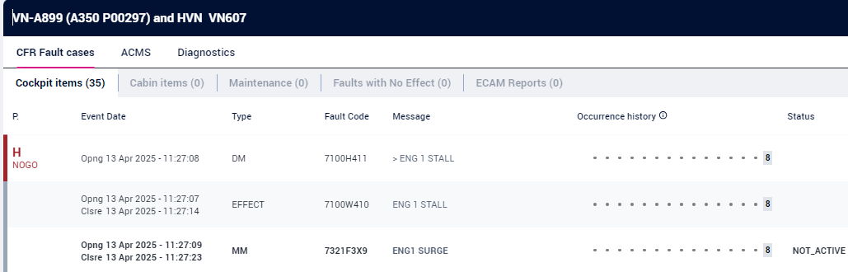
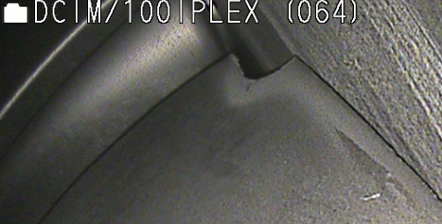
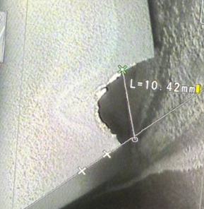
A899 – ENGINE STALL
Sự kiện:
Ngày 13/04, tàu A899 vừa climb đến 30k ft thì có cảnh báo ENG 1 STALL/SURGE trong vài giây rồi tự hết. Tiếp viên có ngửi thấy mùi khét. Các thông số khác của động cơ bình thường, tuy nhiên tổ bay quyết định ATB về SGN để kiểm tra.
Thực hiện kiểm tra theo AMJM không phát hiện bất thường, tuy nhiên phía RR sau khi nghiên cứu dữ liệu tàu bay đánh giá khả năng động cơ stall do sét đánh hoặc hút phải bang, và khuyến cáo soi 4 tầng đầu IPC.
VAECO soi kiểm tra phát hiện 01 lá IPC bị mất vật liệu khoảng 10mm*6mm, có thể xác định là nguyên nhân trực tiếp gây stall nhất thời. Nguyên nhân hỏng lá có thể do hút phải băng.
Phương án khắc phục:
VNA đã xin RR cho phép bay ferry ra HAN để khắc phục tuy nhiên phía RR không đồng ý do lo ngại rủi ro an toàn.
RR đã cấp TV cho phương án sửa boro-blending (mài lá), tuy nhiên công việc chỉ có thể thực hiện bởi chuyên gia của NSX. Hiện vẫn chưa có lịch để chuyên gia sang sửa, thông thường mất 2 – 4 tuần. Ban KT đã có thư cấp cao gửi RR yêu cầu triển khai sớm hơn, phía RR đang xem xét và chưa có phản hồi.
Hiện Ban KT đang triển khai song song phương án chuyển động cơ 21047 từ shop N3 (Đức) về SGN, dự kiến tới ngày 27/04 để thay cho A899. Trường hợp chuyên gia có thể sang khắc phục sớm hơn có thể thay đổi phương án tối ưu hơn.
Ban KT cũng đang làm việc thêm với RR, Airbus và SQD để nghiên cứu điều tra sự kiện này.

Slide 47
CÁC TÀU BQDB VÀ ĐANG TRONG BẢO DƯỠNG (BDĐK)
BQDB: HAN (A501/03/05/06/08/10/11/16, A617/20/22/23/24/25, A886/887/895) / SGN (A509).
BDĐK: A321: A604;
A350: A898;
ATR72: B218;
B787: A874;
I. A321:
1. A604_HAN_EC06+EC01+C02+C03+Y06+Y12+EA08-EA09_13/04-13/05: On sked
- Check được triển khai theo chương trình giảm TAT, cần hạn chế tối đa việc Rob/ Swap để đảm bảo tiến độ theo KH.
- Một số vật tư mới phát sinh chưa cần có dự kiến sớm: Below, Can- Rain repellent, Section T, Shim, Doubler…
- Corrosion Doubler FR47.2-FR47.3,STG41RH-STG44. VAECO đã đặt hàng vật tư PN: PN D5345912820000, tuy nhiên Leadtime dài = > Đề xuất Airbus cho Fabricate với RAW có sẵn.
II. A350:
A898_HAN_ENG1CHG, A12, A01, A02, RTS_14/4-05/05:
- A899 AOG do lỗi ENG = > VAECO tập trung nguồn lực + Đánh giá lại nội dung công việc, dự kiến cho A898 Release từ 27/4 để phục vụ khai thác cao điểm 30/4-01/5
- Tàu có AD chưa được FAA approve = > Không khai thác Hoa Kỳ.
- Tàu còn hạn CofA, Cần đánh giá thêm việc có cần bay thử do BQDB dài hay không (Tài liệu y/c bay trong 24 giờ, có thể revenue/ non-revenue flight).

Slide 48
CÁC TÀU BQDB VÀ ĐANG TRONG BẢO DƯỠNG (BDĐK)
III. B787:
A874_SGN_ A01, C01_16-20/4 : On sked
- A/C serviceable
- Một số vật tư bị rob dẫn đến cần dừng overlap A861 sớm nửa ngày để có vật tư:
+ MCP PN: 4091640-903 Rob cho A865, Est khuya 20/4.
+ SIDE GUIDE, P/N: 7873066 -1 Rob cho A867, Est 22/4
+ EDP Rob cho A869.
IV. ATR72:
1. B218_SGN_Y02+Y04+Y08+SWAP LH LDG WITH B223_03-25/04: Ext 06/5.
- Hỏng hóc cấu trúc Node 5, Floor beam, crack Fr24 segment. Cần vật tư: HI-LOK, P/N: HL111VAZ6-9(est 21/04). FLOOR BEAM, P/N: S5337241124000(est: 24/4), SEGMENT, P/N: S5367241023400 (est Nil)
- 16/4, Dent upper Skin BTW FR 29-30, STGR 6RH-7RH, TAR 14588. Đã ban hành EOD-ATR-53-61-0006-R00.
- 17/4, Found heavy corrosion Lower Frame Segment LH 41, TAR 14712, chờ phản hồi, est 21/4 .
- Dự kiến giữa tháng 6 mới có LH MLG. Sẽ swap càng với B219 cho B218 khai thác, các nội dung check sẽ hoàn thiện trước 05/5 = > Xem xét tháo càng B218 trước khi B219 dừng để hạn thế tối đa thời gian Overlap.

Slide 49
NGUỒN LỰC TÀU BAY – A321
NGUỒN LỰC KỸ THUẬT FLEET A321 (CẬP NHẬT 20/04)
STT | A/C | Apr-25 | May-25 | Jun-25 | Jul-25 | Aug-25 | Sep-25 | Oct-25 | Nov-25 | Dec-25 | Note
1 | A321 NEO AOG do thiếu ENG | 15.00 | 13.25 | 11.50 | 11.00 | 11.50 | 12.00 | 12.00 | 12.00 | 11.00 | - 0/2025: tăng 0.5 tàu do ENG về muộn - 05/2025: tăng 0.25 tàu do ENG về muộn
2 | A321 CEO AOG do thiếu ENG | 0.00 | 0.00 | 0.00 | 0.00 | 0.00 | 0.00 | 0.00 | 0.00 | 0.00
3 | A321 dừng thực hiện BD | 1.60 | 3.40 | 1.10 | 0.30 | 3.20 | 3.20 | 3.00 | 2.00 | 3.00 | 05/2025: tăng 0.3 tàu do A616 RTS muộn dự kiến 09/05.
4 | Tổng số tàu A321 Dừng (Do thiếu ENG + BD) (4) = (1) + (2) + (3) | 16.6 | 16.7 | 12.6 | 11.3 | 14.7 | 15.2 | 15.0 | 14.0 | 14.0
5 | Tổng số tàu A321 thực tế có thể khai thác | 48.4 | 48.4 | 52.4 | 53.7 | 50.3 | 49.8 | 50.0 | 51.0 | 51.0

Slide 50
NGUỒN LỰC TÀU BAY – A350/B787
NGUỒN LỰC KỸ THUẬT A350/B787 (CẬP NHẬT 20/04)
STT | A/C | Apr-25 | May-25 | Jun-25 | Jul-25 | Aug-25 | Sep-25 | Oct-25 | Nov-25 | Dec-25 | Note
1 | A350 AOG do thiếu ENG | 4.0 | 3.0 | 1.5 | 0.5 | 0.5 | 2.0 | 1.5 | 2.0 | 2.0 | KB tốt giữ giờ 03 động cơ tháo trong cao điểm hè: - 21346 (A891): Cần giữ giờ 63 ngày (đã tháo giữ giờ offwing từ 27/04-31/05); - 21418 (A890): Cần giữ giờ 38 ngày (đã lên phương án swap ENG A899-Y6); - 21317 (A897): Cần giữ giờ 12 ngày.
2 | A350 dừng BD | 1.1 | 1.8 | 1.5 | 0.5 | 1.0 | 1.0 | 1.5 | 1.0 | 1.0 | - 06/2025: tăng 0.5 tàu A899 AOG => dồn lịch BD tháng 5 sang tháng 6 - 05/2025: tăng 0.2 tàu do A899 Y6 lùi 3 ngày (lùi dây chuyền từ A892 C4 do VIP), A891 & A896 tăng 1 ngày do kết hợp làm MOD IFC
3 | A350 Dừng (ENG + BD) (3) = (1) + (2) | 5.1 | 4.8 | 3.0 | 1.0 | 1.5 | 3.0 | 3.0 | 3.0 | 3.0
4 | A350 thực tế có thể khai thác (4) = 14 - (3) | 8.9 | 9.2 | 11.0 | 13.0 | 12.5 | 11.0 | 11.0 | 11.0 | 11.0
5 | B787 rủi ro AOG do ENG | 0.0 | 0.0 | 0.0 | 0.0 | 0.0 | 0.0 | 0.0 | 0.0 | 0.0 | - Rủi ro phát sinh tàu AOG do ENG (A871 BSI 25CY, A863/A861 BSI 50CY).
6 | B787 dừng BD | 1.3 | 1.0 | 0.8 | 0.3 | 0.8 | 1.0 | 1.0 | 1.0 | 1.0 | - 04/2025: tăng 0.2 tàu A871 hết hạn NN A01 ngày 11/04 => overlap với A868 thay ENG + A08
7 | B787 Dừng (ENG + BD) (7) = (5) + (6) | 1.3 | 1.0 | 0.8 | 0.3 | 0.8 | 1.0 | 1.0 | 1.0 | 1.0
8 | B787 thực tế có thể khai thác | 15.7 | 16.0 | 16.2 | 16.7 | 16.2 | 16.0 | 16.0 | 16.0 | 16.0
9 | A350/B787 dừng ( ENG + BD) (9) = (3) + (7) | 6.4 | 5.8 | 3.8 | 1.3 | 2.3 | 4.0 | 4.0 | 4.0 | 4.0

Slide 51
HỎNG HÓC CABIN ẢNH HƯỞNG KHAI THÁC VÀ PTVT – TUẦN 16
ADD ảnh hưởng dịch vụ tuần 16: Tổng 212 (giảm 3% so với tuần 15), khắc phục 73 ADD => tồn đọng 139ADD (tăng 8% so với tuần 15).
Hỏng hóc Ghế thuộc diện cắt khách tuần 16
Ghế C: hỏng 01, khắc phục 01, tồn 00.
Ghế Y: hỏng 11, đã khắc phục 07, tồn 04.
IFE: Thales SVDU (A350/B787): replaced 3027/3137 SVDU (còn 80 INOP SVDU). Trong tuần 15: hỏng mới 05 ea, khắc phục 15ea.
- Hỏng hóc đội bay A350: đã được khắc phục và kiểm soát
- Hỏng hóc tồn đọng: tập trung đội bay B787, số lượng quay vòng ít (80ea). => Thales đã bổ sung 30 SVDU quay vòng
LAV:
Toilet Assy: hỏng 05 ea, khắc phục 03ea, tồn 02ea
Faucet Assy: hỏng 04ea, khắc phục 02ea, tồn 02ea
Basin: hỏng 01ea, khắc phục 00ea, tồn 01ea
Galley:
Hỏng hóc Wine Chiller: hỏng 10a, khắc phục 00ea, tồn hỏng 10 ea. Tiến độ sửa chữa tại shop:
Chiller B787: 05 ADD; 04 RO, chưa có EDD;
Chiller A350: 05 ADD; 05 RO, chưa có EDD.
Hỏng hóc Oven: hỏng hóc 11ea, khắc phục 02ea, tồn 09ea (Oven tàu A350A hỏng nhiều, obsolete => làm việc Safran phương án retrofit)
Boiler: hỏng 01ea, khắc phục 01ea, tồn 00ea

Slide 52
NHÂN NHƯỢNG TRONG TUẦN
BẢNG TỔNG HỢP VÀ THEO DÕI NHÂN NHƯỢNG - VIETNAM AIRLINES
No | Concession No. | Type | Reg | Description | Issued By | Issued Date | ADD/CHK/Task No | Status
1 | VN-A879-HVN-14Apr2025 | ADD | A879 | ADD B567 RAISED “STS MSG: ELEC GEN SYS L2” REFER TO MEL 24-22-01- 03A, Cat A | CAAV | 14/04/2025 | ADD B567
2 | 879-03/25 | ADD | A879 | ADD B566 RAISED “FASTEN SEATBELT SIGNS INDICATOR AT SEAT 4A INOP" REFER TO MEL 25-63-02 REV 09, CAT C, DEADLINE 17APR2025. | SQD | 17/04/2025 | ADD B566
3 | 862-05/25 | ADD | A862 | ADD B1331 IS RAISED: STS MSG FUEL PUMP CENTER R, IAW MEL 28-22-02A R9, CAT C, EXP: 19/04/2025 | SQD | 19/04/2025 | ADD B1331
4 | 867-04/25 | CHECK | A867 | Group AMP tasks check A02 | SQD | 20/04/2025 | CHK A02 AMP
5 | 867-05/25 | CHECK | A867 | Group CMP tasks check A02 | SQD | 20/04/2025 | CHK A02 CMP

Slide 53
Giờ bay trung bình trong tuần các đội tàu
This Week
Fleet |  | Total FH | Total FC | FH/FC
A320 | A320NEO | 195:40 | 126 | 1:33
A321 | A321 CEO | 133.18 | 1630 | 1:57
 | A321 NEO | 386:55 | 200 | 1:56
A350 | 35A | 221:25 | 49 | 4:31
 | 35B | 771:35 | 112 | 6:53
B787 | 78A | 787:10 | 145 | 5:25
 | 78B | 281:15 | 85 | 3:18
 | 78C | 480:15 | 147 | 3:16
ATR | ATR | 205:55 | 204 | 1:00
Next Week
Fleet |  | Total FH | Total FC | FH/FC
A320 | A320NEO | 231:00 | 154 | 1:30
A321 | A321 CEO | 132.32 | 1662 | 1:54
 | A321 NEO | 458:05 | 208 | 2:12
A350 | 35A | 203:15 | 44 | 4:37
 | 35B | 768:00 | 121 | 6:20
B787 | 78A | 720:35 | 118 | 6:06
 | 78B | 293:30 | 80 | 3:40
 | 78C | 528:45 | 162 | 3:15
ATR | ATR | 228:50 | 224 | 1:01

Slide 54
Số chuyến bay theo ngày trong tuần các đội tàu
This Week
Fleet | 14-Apr | 15-Apr | 16-Apr | 17-Apr | 18-Apr | 19-Apr | 20-Apr | Avg.
A320 NEO | 5.67 | 5.33 | 4.67 | 4.33 | 6.33 | 7.67 | 8.00 | 6.00
A321 CEO | 6.00 | 5.92 | 6.00 | 6.11 | 6.11 | 6.13 | 6.63 | 6.13
A321 NEO | 3.80 | 5.60 | 6.60 | 6.60 | 5.60 | 5.20 | 6.60 | 5.71
A350 | 2.89 | 2.44 | 2.33 | 2.56 | 2.67 | 2.67 | 2.33 | 2.56
B787 | 2.88 | 3.06 | 3.53 | 3.00 | 3.06 | 3.18 | 3.47 | 3.17
ATR72 | 7.25 | 7.25 | 7.50 | 7.00 | 6.50 | 8.00 | 7.50 | 7.29
Next Week
Fleet | 21-Apr | 22-Apr | 23-Apr | 24-Apr | 25-Apr | 26-Apr | 27-Apr | Avg.
A320 NEO | 8.00 | 7.33 | 6.67 | 7.33 | 8.00 | 7.00 | 7.00 | 7.33
A321 CEO | 6.05 | 5.63 | 5.82 | 6.00 | 6.63 | 6.79 | 6.82 | 6.25
A321 NEO | 5.60 | 5.60 | 5.80 | 5.80 | 6.00 | 6.20 | 6.60 | 5.94
A350 | 2.40 | 2.40 | 2.50 | 2.40 | 2.30 | 2.80 | 1.70 | 2.36
B787 | 3.00 | 3.38 | 3.13 | 3.00 | 3.31 | 3.00 | 3.69 | 3.21
ATR72 | 8.00 | 8.00 | 8.00 | 8.00 | 8.00 | 8.00 | 8.00 | 8.00

Slide 55
Số chuyến bay khai thác theo ngày

Slide 56
A321
DANH MỤC VẬT TƯ CRITICAL
STT | Tên thiết bị | P/N | Tình trạng vật tư | Note
1 | FDRV | 17300G11 | stock 1ea alt PN 17300G12
2 | SSTU | 321000M03 | stock 1ea
3 | CNA | 745-1101-507 | stock 2ea | Nacelle
4 | SLEEVE LH | 745-0006-501 | stock 1ea | Nacelle
5 | SLEEVE RH | 745-0006-503 | stock 1ea | Nacelle
6 | AIR INLET COWL | 745-3400-507 | stock 3ea | Nacelle
7 | IPCV NEO | 5325192 (1020925-3) | stock 2ea | Rob từ NEO bảo quản
8 | EIU NEO | 777461-1-1 | stock 2ea | Rob từ NEO bảo quản

Slide 57
TÌNH TRẠNG APU LRU A321
it | Part number | Description | MBK level | status
1 | 106-1-1100-02 | ACTUATOR-APU | 1 | stock NIL, đang đặt mua nhưng Airbus không có stock, đã upgrade AOG nhưng Airbus dự kiến tháng 7/2025
2 | 160494-1 | OIL COOLER |  | stock 2ea
3 | 2704506-2 | MOTOR STARTER | 2 | stock 1ea
4 | 3291238-2 | VALVE-SURGE CONTROL |  | stock NIL
5 | 3291432-1 | LOAD CONTROL VALVE | 1 | stock 1ea
6 | 3616140-10 | FAN ASSY-OIL COOLING |  | stock 1ea
7 | 3876287-1 | DATA MEMORY MODULE | 1 | stock 1ea
8 | 3886188-3 | IGV ACTUATOR APU131-9A | 1 | stock NIL
9 | 3888058-5 | EXCITER | 2 | stock 1ea
10 | 3888394-221205 | ECB | 1 | stock 1ea
11 | 4131020-4 | LUBE MODULE |  | stock 2ea, 2RO có TAT tại Honeywell dài
12 | 441921-5 | CONTROL FUEL UNIT | 1 | stock 1ea
13 | BA03604 | GENERATOR-APU | 1 | stock 2ea
14 | 3860864-1 | CLUTCH ASSY | 1 | stock NIL, đang đặt mua nhưng honeywell không có stock

Slide 58
A321 CÁC VẬT TƯ VƯỚNG MẮC KHÁC
STT | Tên thiết bị | P/N | Hỏng hóc | Tình trạng
1 | Rotating mech MLG | 4133801011 | Hỏng hóc nhiều tuy nhiên ST cấp hàng chậm với lý do các thiết bị gửi đi sửa chữa có TAT dài, PO mua mới tới OEM Safran có leadtime dài. Hiện đã phải dừng chương trình kiểm tra theo khuyến cáo của OEM để có đủ vật tư cho các tàu tháo bảo quản. Stock NIL | Hiện đang giục sửa chữa và PO mua 3ea từ OEM Safran, Safran thông báo vật tư này bị global shortage nên đang thúc đẩy và release hàng cho VNA
2 | Các thiết bị IFE của Panasonic: LCD VSEB | RD-AV9844-01 RD-KA3303-05 | Hỏng hóc phát sinh nhiều trong khai thác trong khi Panasonic sửa chữa có TAT dài, chủ yếu với lý do thiếu PTVT sửa chữa, thay thế. Các PTVT này hiện đều là đời cũ, VSEB đã dừng sản xuất. | - Phối hợp với Panasonic để đổi PTVT, rút ngắn TAT - Đề nghị Ban KT xem xét phương án tìm PN thay thế
3 | Jetpipe | 745-1107-503 | Thiết bị nằm trên CNA, hỏng hóc nặng crack, không sửa được tại Vaeco. Gửi đi sửa chữa có TAT dài. Có 3 cấp độ hỏng: Disbond: TAT nhanh (<30 ngày), chi phí sửa thấp (8k - 10k USD) Crack 1 vị trí: TAT khoảng 40-50 ngày, chi phí sửa khoảng 20k USD Crack 2 vị trí trở lên: TAT dài 60-80 ngày, chi phí sửa >40kUSD Tình trạng kho: stock 1ea | - Đề nghị VAECO có đánh giá hỏng hóc (SDR) sớm và gửi Ban QLVT để hỏi repair cap và chọn cơ sở sửa chữa phù hợp. - Ban QLVT tiếp tục làm việc với cơ sở sửa chữa để rút ngắn TAT - Đề nghị Ban KT/Vaeco có giải pháp hạn chế hỏng hóc bằng các phương án kiểm tra chủ động, thay thế khi bị disbond sẽ tiết kiệm chi phí sửa và TAT ngắn. - Với các hỏng hóc phát sinh, đề nghị xem xét phương án mở defect để Ban QLVT chủ động phương án cung ứng

Slide 59
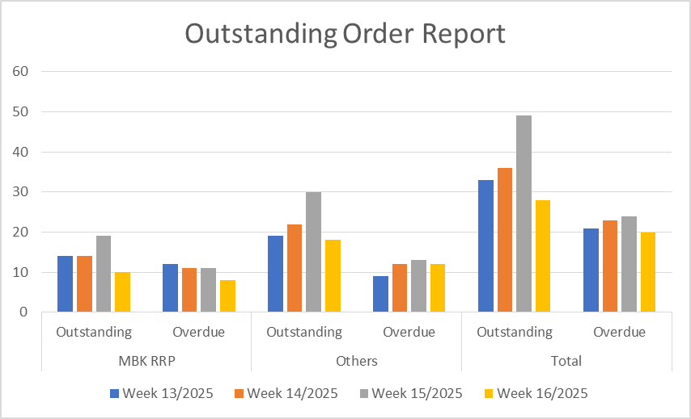
B787
Tình trạng đơn hàng Pooling: 20 đơn hàng quá hạn trong tổng số 28 đơn hàng đang open
Đơn hàng lấp đầy kho MBK: overdue 08 LO / total 10 LO
Đơn hàng khác (Defect, Hardtime): overdue 12 EO / total 18 EO

Slide 60
B787
STT | Tên thiết bị | P/N | Lưu ý | Tình trạng
1 | FMU | 7000546H14 | Hỏng hóc gây APU INOP. | Không có hỏng hóc. 02ea in stock.
2 | Chiller | 600-2 | Hiện cả fleet B787 có 07 hỏng hóc. | - NIL stock - 05RO: + 01ea EDD 05/2025. + 04ea chưa có EDD.
3 | VFSG | 7001330H04 | Nếu phát sinh hỏng hóc sẽ chỉ mở được 03 ngày. | NIL stock, lấp đầy chưa có EDD.
4 | Tailcone light Card Led | 30-2968-3 32-4188-3 | Nguồn cung hàng chậm, delay shop Honeywell. | Hiện không có hỏng hóc. -Card led: + 02ea in stock. + 01ea giao SGN 21/04.

Slide 61
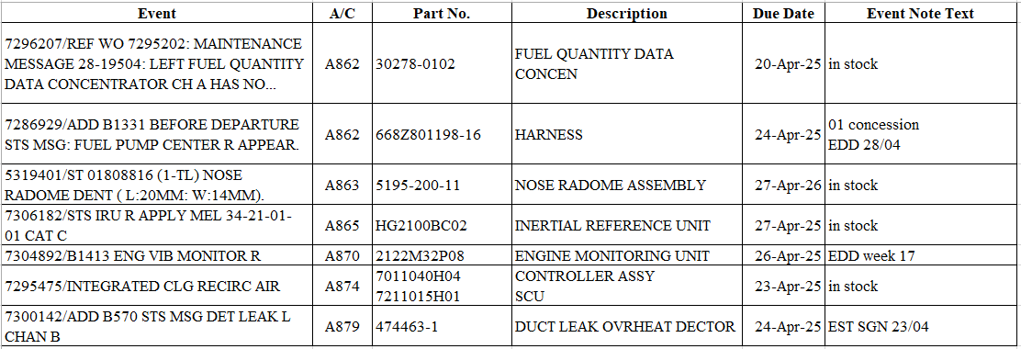
B787
Một số PTVT cần lưu ý:
PTVT thay nhiều: VFSG, GPM, NSG, CAC, GWIV.
Hỏng hóc ảnh hưởng cần lưu ý:.

Slide 62
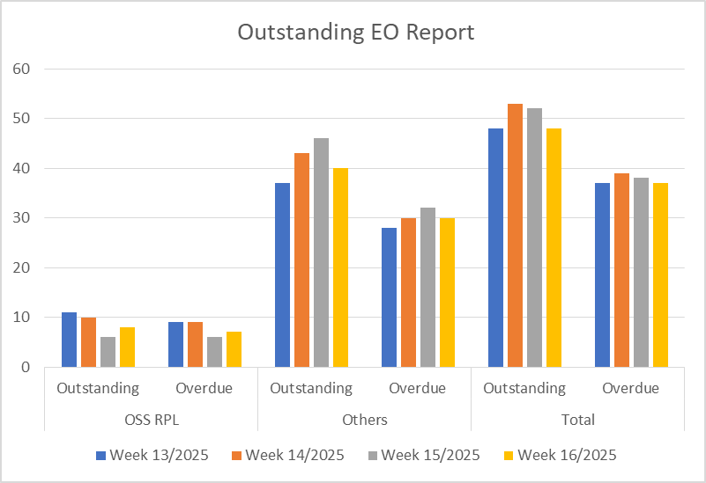
A350
Tình trạng đơn hàng Pooling: 37 đơn hàng quá hạn trong tổng số 48 đơn hàng đang open
Đơn hàng lấp đầy kho OSS: 07 overdue LO / total 08 LO
Đơn hàng khác (Defect, Hardtime): 30 overdue EO / total 40 EO
Tình trạng đơn hàng pool trong 4 tuần gần nhất:

Slide 63
A350
STT | Tên thiết bị | P/N | Hỏng hóc | Tình trạng
1 | Spoiler Servo control FCRM | CA67003-018/020/025 CA71323-016 / -015 | Hỏng hóc nhiều trên fleet A350. | - Spoiler Servo: 01ea in stock. - FCRM: 04ea in stock.
2 | Chiller | 688-6/688-6-00-100 | Hiện cần 14ea (06 hỏng hóc + 08 cho tàu bảo quản). | - 01ea in stock (dùng cho A898) - 11RO, trong đó: + 03ea EDD 18/06. + 08ea EDD NIL.
3 | EDP | 53098-06 | Hỏng hóc phát sinh sẽ phải cắt tải, tiềm ẩn AOG. Vẫn hỏng hóc nhiều trên fleet A350. | + 09ea in stock (của tàu BQ). 01 lấp đầy chưa có EDD.
4 | VCRU, Motor Controller |  | Hỏng hóc ảnh hưởng đến hệ thống chiller của tàu bay. TAT sửa chữa tại shop Honeywell rất dài (vẫn chưa được cải thiện) dẫn đến việc cung ứng hàng của Airbus rất chậm. | Nhiều tàu A350 có mssg VCRU và controller. Vẫn chưa lịch ship của VCRU và controller
5 | Oven Safran | X200100 | + Hỏng hóc ảnh hưởng chất lượng dịch vụ. TAT ở shop rất dài do thiếu hụt sub part sửa chữa (PMSD). Safran dự kiến cuối tháng 4 mới có PMSD cho sửa chữa. Mặc dù đã rob 20ea oven từ 02 tàu bảo quản A886 và A887 nhưng vẫn còn 03 hỏng hóc cho 02 tàu khai thác. + Trong năm 2025 yêu cầu 28ea, trong đó đã thay 25ea và có 04 TH NFF. | + 01ea gian Han 21/04, tiếp tục giục Safran để release thêm oven trong tuần 17 (đã yêu cầu cả khối đổi).

Slide 64
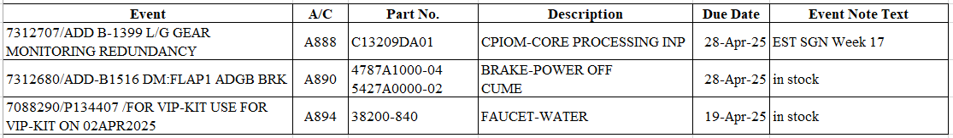
A350
Một số PTVT cần lưu ý:
+ Một số thiết bị pooling của OEM Honeywell liên quan hệ thống Chiller (VCRU, Motor Controler) TAT vẫn rất dài.
Hỏng hóc hệ thống flight control vẫn nhiều, vẫn chưa giảm.
Hỏng hóc ảnh hưởng cần lưu ý:
• A888 - CHILLER SYS INOP DURING CRUISE: đặt hàng VCRU, chưa có EDD.
• A890 - APU INOP: APU EST 16/05.
• A897 - SEAL OF RH INBOARD AI-LERON DAMAGED: đặt hàng Seal (Vaeco cung ứng), chờ Airbus cập nhật kế hoạch.

Slide 65
ATR
STT | Tên thiết bị | P/N | Hỏng hóc | Tình trạng
1 | Blade Propeller | R815505-6/-9 | For Major Inspection | 07EA: STK SGN (p/n R815505-9)
2 | Hub Propeller | 815470-2 | For Major Inspection | 02EA: STK SGN 01PO: Chưa có EDD
3 | Actuator Propeller | 815585-7 | For Major Inspection | 02EA: STK SGN
4 | End Wing-Left | S5741212100810 S5741212100910 |  | P/N S5741212100810: STK = 0 01EA: STK SGN P/N S5741212100910
5 | P.E.C | 816332-5-401 |  | 02EA: STK SGN
6 | MLG Shock Absorber | D23188000-6B | Hyd Leak | RO R4580325: chưa có EDD
7 | AFCS Computer | 7003974-606 | DASH ON ADU; CONNECTOR FOUND LOOSEN | 01EA: STK SGN 01RO: chưa có thông tin

Slide 66
Phanh, bánh lốp cho các đội bay
STT | Tên thiết bị | P/N | Hỏng hóc | Giải pháp và kiến nghị
1. | Lốp cho các đội bay |  | Lốp các loại đủ dự phòng. | -Ban QLVT tiếp tục thúc đẩy lốp về dự phòng cho cao điểm hè 2025
2. | Phanh cho Đội bay B787 | C20648000 | 02ea in stock. dự kiến 01ea về ngày 22/04. | - Ban QLVT đang làm việc với Safran thúc đẩy các cụm phanh đang sửa chữa về. - Tần suất thay phanh B787 đang gia tăng, Ban QLVT đã đề nghị Ban KT và VAECO cập nhật kế hoạch thay phanh cho 3 tháng tới và rà soát làm stagger để tránh tình trạng thay phanh hàng loạt những
3. | Phanh Đội bay A350 | 2-1756-1 | 04ea in stock. | - Tần suất thay phanh A350 đang gia tăng rất nhanh, Ban QLVT đã đề nghị Ban KT và VAECO cập nhật kế hoạch thay phanh cho 3 tháng tới và rà soát làm stagger để tránh tình trạng thay phanh hàng loạt.
4. | Phanh đội Bay A321 | C20534100 | 04ea in stock. trong tuần 15 sẽ có thêm 05ea. | - Ban QLVT đang tiếp tục thúc đẩy các heat sink A321 về để phục vụ bảo dưỡng phanh A321. - Ban QLVT đã đề nghị Ban KT và VAECO cập nhật kế hoạch làm stagger phanh A321 tránh việc thay phanh hàng loạt.

Slide 67
Động cơ
- Đội bay A350:
• Số lượng dự phòng: 03ea (thuê dài hạn) & 03 động cơ thuê ngắn hạn + 01 động cơ new (giao HAN 22/01).
• Số lượng trong kho: NIL
• Số lượng động cơ đang tại shop sửa chữa: 08ea (04 động cơ 21047 và 21043 và 21317, 21048 sửa tại N3 và 01 động cơ 21201 sửa tại HAESL và 03 tại SEASL 21584, 21414 và 21604). Trong đó 02 động cơ sửa xong tháng 4/2025 (21422 tại HAESL và 21047 tại N3)
•Đã thu xếp chuyển 01 core engine stand từ N3 về để swap động cơ vào tháo tiếp động cơ gửi đi shop.
đã thu xếp chuyển 01 stand từ SIN về HKG cho động cơ 21422.
động cơ 21422 từ HKG về HAN giao VAECO ngày 14Apr2025 và đang lắp cho A898.
động cơ 21047 dự kiến thu xếp chuyển về SGN thay cho A899 giao 27Apr2025.
- Đội bay B787:
• Số lượng dự phòng: 10ea (2 sở hữu, 2 dài hạn và 6 ngắn hạn) đã ký thêm 01 hđ thuê đc Mar/2025 với Aercap.
• Số lượng trong kho: 0
• Số lượng động cơ đang tại shop sửa chữa:
04 động cơ ở KLM shop: 956533, 956599 và 956947, 956534 (inducted tháng 4/2025). trong đó động cơ 956533 dự kiến giao 24th Apr về SGN 30Apr.
01 động cơ ở GE shop: 958398 (delay in GEEVES) dự kiến giao cuối tháng 6/2025.
• Thuê động cơ đáp ứng KH sửa 2024-2025: B787 có 04 dự phòng và đang thuê 06 của Aercap (956933; 958266 và 958934 958966 và 956626, 956980) trong đó 956980 mới thuê do 01 đc trên A868 phải tháo đầu tháng 4/2025

Slide 68
Động cơ
- Đội bay A321 Ceo:
• Số lượng dự phòng: 13 (3 sở hữu, 10 thuê ngắn hạn)
• Số lượng trong kho: NIL
• Số lượng US chờ chuyển đi: NIL
• Số lượng động cơ đang sửa tại shop: 08ea
- Vướng mắc:
+ Danh mục missing part list của động cơ sửa chữa về
- Giải pháp:
+ Thúc đẩy việc sửa chữa động cơ tại shop
+ Làm việc với Ban KT về KH động cơ về, tháo trả.

Slide 69
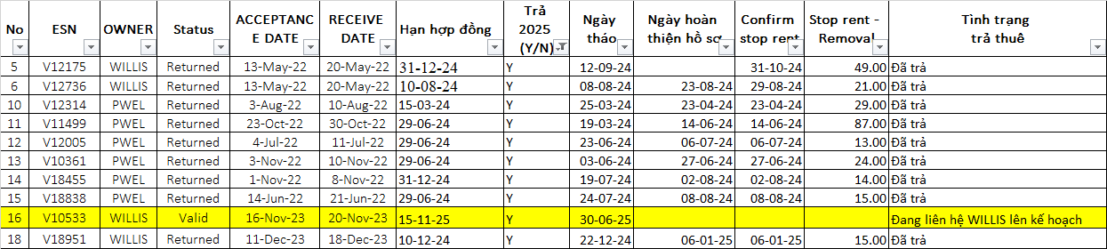
Động cơ
- Tình trạng trả động cơ thuê

Slide 70
- Đội bay A321 Neo:
• Số lượng dự phòng: 05ea (2 sở hữu (đang SLB), 2 dài hạn và 01 thuê ngắn hạn thuê của PW).
• Số lượng trong kho: NIL.
• Số lượng động cơ sửa chữa: có 8 động cơ đang sửa (05ại ESA và 02 tại IHI, 01 tại MTU-H)
• Đang đàm phán với đối tác sửa đổi hợp đồng thuê sau khi trình kí LOI (Willis và ELFC)
Trong đó:
+ P771079: Hiện đang trên tàu A617 chờ ra HAN để gửi đi ESA shop in SIN (ETD 24/4)
+ P771130: Đang làm việc với Collins để đẩy sớm tiến độ release Eng vào 22/4 + P770903: Đã hoàn tất test tại IHI, đang được chuyển sang JALEC lắp QEC (ETA 19/5)
Vướng mắc:
+ TAT tại shop kéo dài, hiện do shop quá tải các động cơ tháo cung phải đợi slot lên đến 200 ngày.
+ Các động cơ A321 NEO tháo đi sửa trước đây không có đc lắp lên, khi tháo trả đc thuê thiếu nhiều LRUs đang đi cùng đc sửa. + Khoảng thời gian cao điểm nghỉ lễ, thiếu hụt phụ tùng vật liệu, sự gia tăng các lỗi Rejection trong kiểm tra sau thử nghiệm.
Giải pháp:
+ Thúc đẩy động cơ sửa chữa tại shop.
+ Tổ chức họp và tìm giải pháp với Ban KT, VAECO với danh mục MPL đc tháo khi gửi đi sửa.

Slide 71
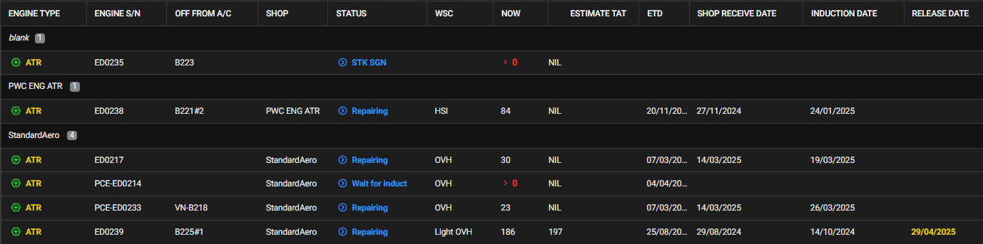
- Đội bay ATR:
• Số lượng dự phòng: 06: 03 ENG sở hữu, 03 ENG thuê ngắn hạn: (ED0321) (ED0036) (ED0715).
• ED0238 đang sửa tại shop PWC tại SING.
• ED0239, ED0217,ED0233 đang sửa tại SA.
• ED0214 gửi đi sửa tại SA.
• Vướng mắc/ Khó khăn:
+ Các shop vẫn đang gặp trình trạng thiếu part, dẫn đến TAT bị kéo dài tại cả 02 shop
• Giải pháp:
+ Tiếp tục theo sát các động cơ đang sửa chữa tại PWC và StandardAero.

Slide 72
Kế hoạch động cơ
A350: NIL stock (Động cơ 21422 (sửa tại HAESL) giao HAN 14/04 và đang lắp cho A898).
+ Động cơ 21047 (sửa tại N3) dự kiến giao 27/04 tại SGN.
B787: NIL stock.
+ Động cơ 956533 sửa tại KLM dự kiến về SGN 30/04.
A321 CEO :
+ Tháng 5 dự kiến giao 03ea: V16338 (09/05), V17403 (14/05), V16692 (25/05).
A321 NEO:
+ Động cơ P770904 dự kiến về HAN 28/04.
+ Động cơ P771130 dự kiến về HAN 29/04. + Động cơ P770903 dự kiến về HAN 19/05.
ATR: 01 stock (ED0235).
ED0239 sửa chữa tại StandardAero: dự kiến release ngày 29/04/2025.

Slide 73
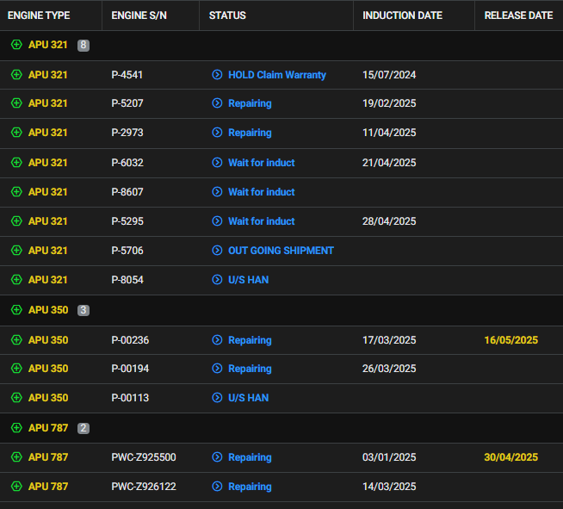
APU
APU A321
+ STK: 00 APU
+ Tháng 4: dk 00 ea về.
APU A350
+ STK: 0
+ 01 APU đang vận chuyển đi shop Lufth sửa chữa.
+02 APU đang sửa chữa: P-00263 DK 16/05/2025 à P-00194 chưa có ngày release.
APU B787
+ STK: 0 APU
+ 01 APU (PWC-Z926122) chưa có dk về.
+01 APU ( PWC-Z925500) DK 30/04/2025 sửa xong.

Slide 74
CÔNG TÁC CHUẨN BỊ BAY NGA
NHIÊN LIỆU:
Skypec là nhà cung cấp nhiên liệu cho HVN tại SVO.
2. PTVT DỰ PHÒNG FAK
TGĐ đã phê duyệt mua 63 item (5.18 triệu USD) trong đó:
27ea in stock.
12ea sẽ về trong tháng 4.
17ea chưa có xác nhận lịch, tiếp tục giục.
07ea đang trình xin P.TGĐ phê duyệt mua cũ, có gửi kèm thông tin từ Ban KT.
3. VẬN CHUYỂN, THUÊ KHO Ở NGA
Vận chuyển: Đã liên hệ với các nhà vận chuyển để tìm trước phương án nhưng hiện đang có một số vướng mắc
+ Cần có thông tin cụ thể hàng cần vận chuyển case by case (HS Code, product description, commercial invoice and purpose of use information in order to take action).
+ Submit thông tin đến Airlines để xin approval.
+ Nếu vận chuyển đc thì cũng mất 3-5 ngày từ VN. Còn lại từ châu Âu, Mỹ hiện nay không vận chuyển được đến Nga
--> vẫn khó khăn trong vận chuyển, đang tìm thêm pá khác
- Thuê kho: Đối tác ở Nga có chấp nhận cho thuê kho nhưng phải làm thủ tục nhập khẩu vào Nga, như vậy sẽ vi phạm cam kết không xuất khẩu PTVT đã ký với các OEM.

Slide 75
THANK YOU

